Slide 1


Slide 2
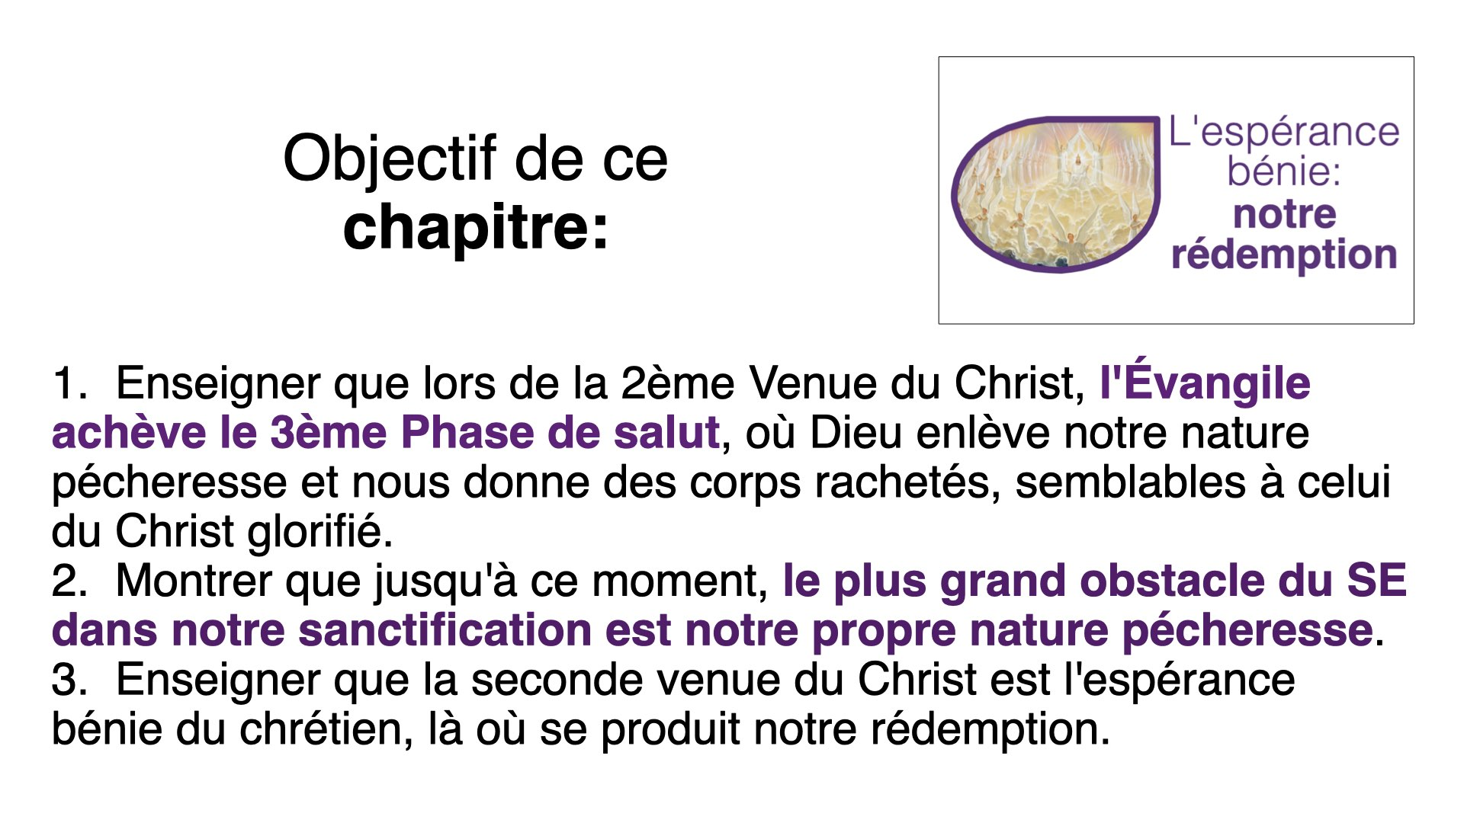

Slide 3


Slide 4


Slide 5


Slide 6


Slide 7


Slide 8


Slide 9


Slide 10


Slide 11


Slide 12
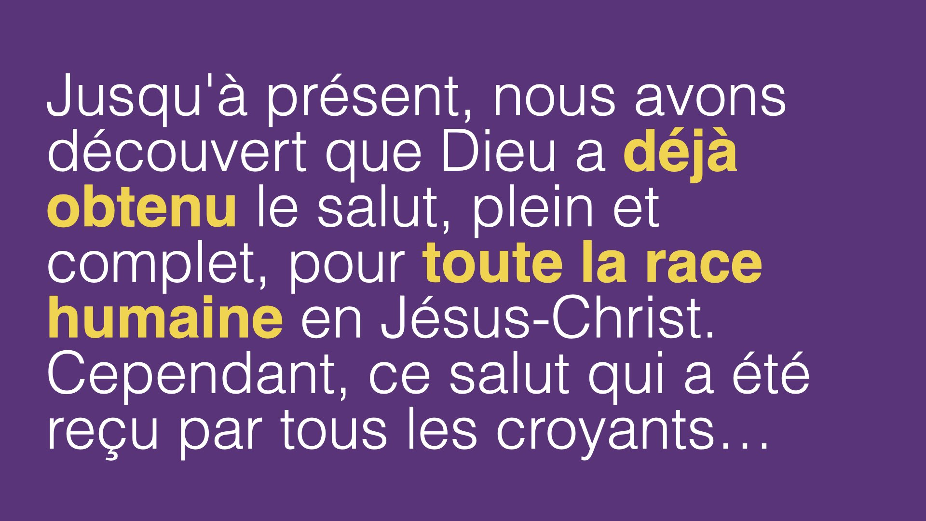

Slide 13


Slide 14
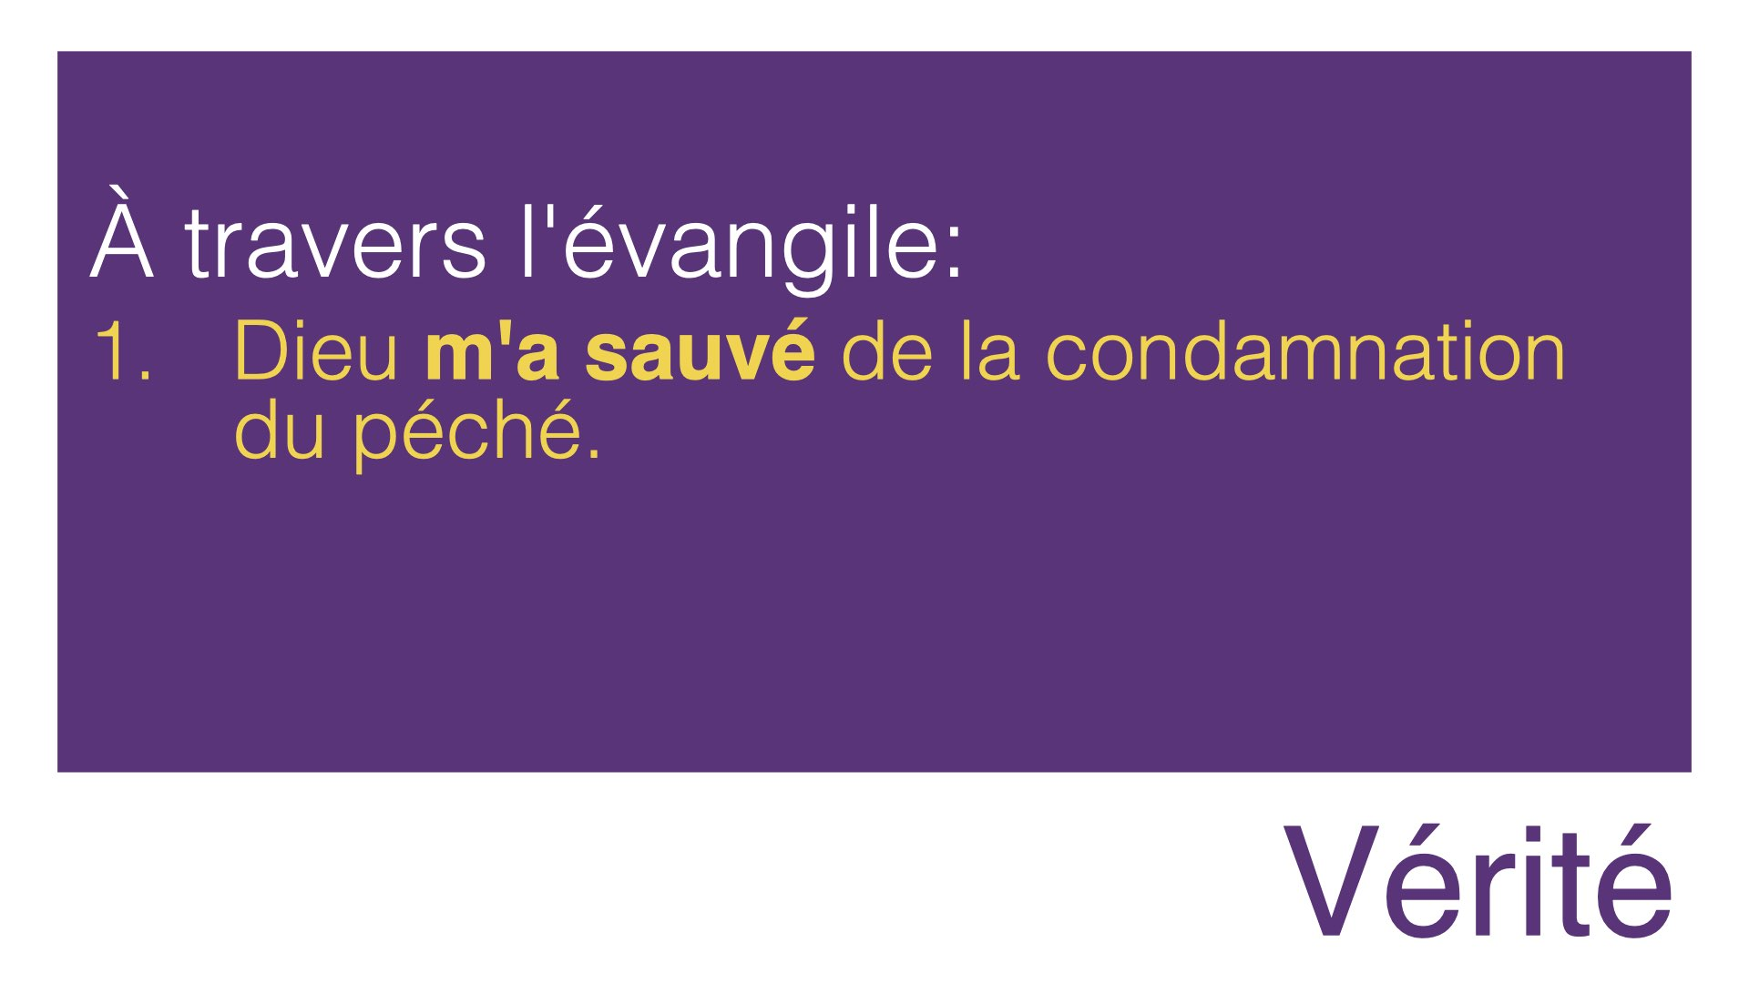

Slide 15
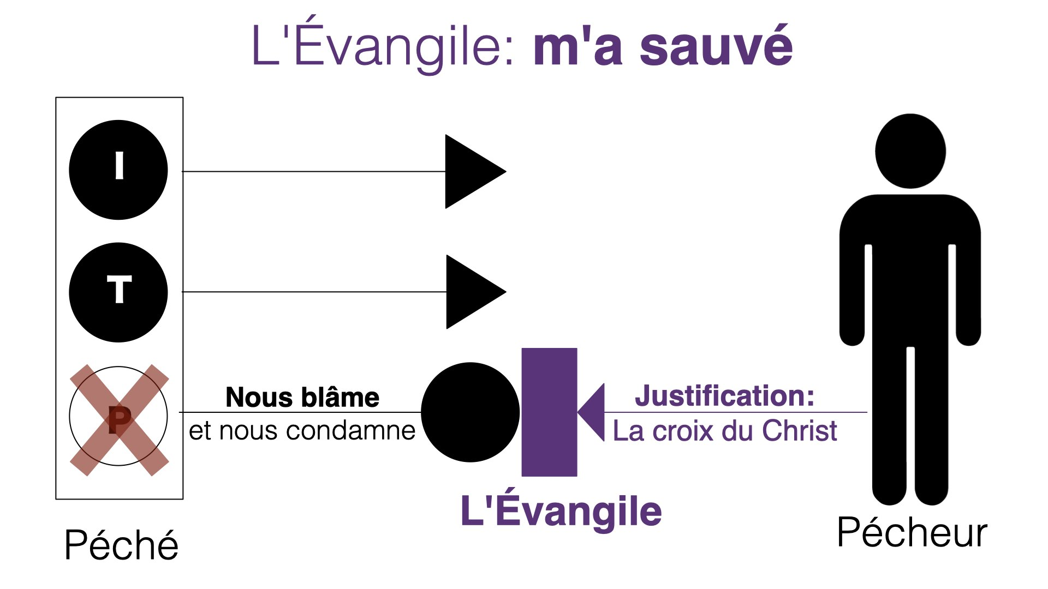
Notes:
Le concept de substitution dans l'Évangile ne permet pas l'idée d'un enfer éternel.

Slide 16
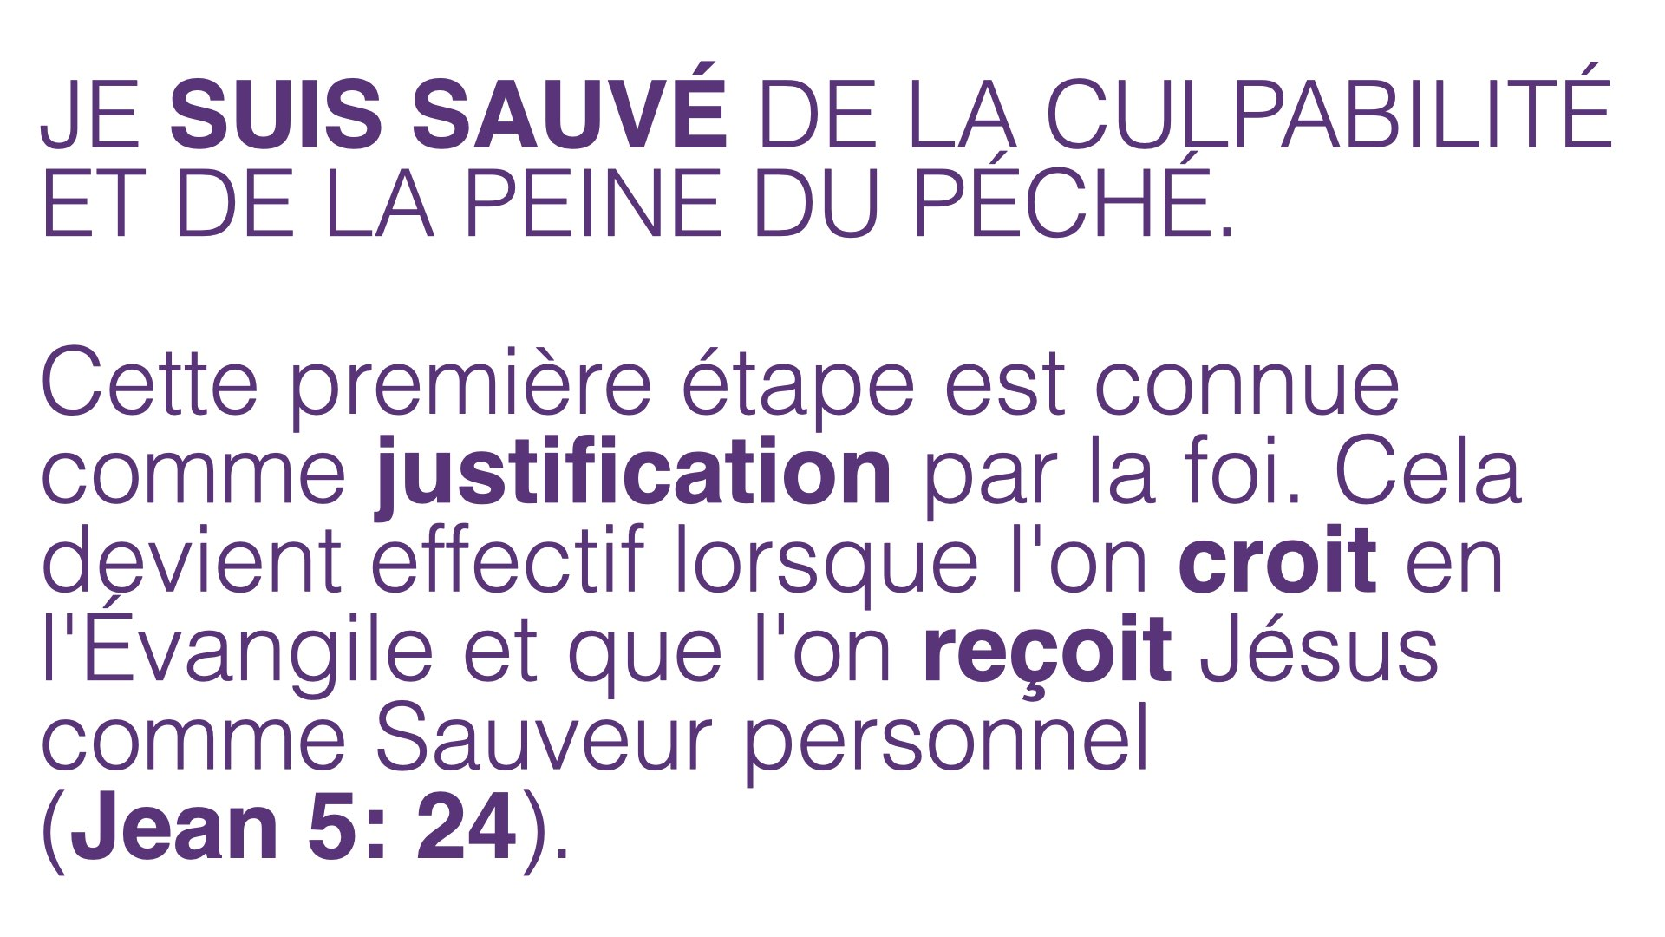

Slide 17


Slide 18
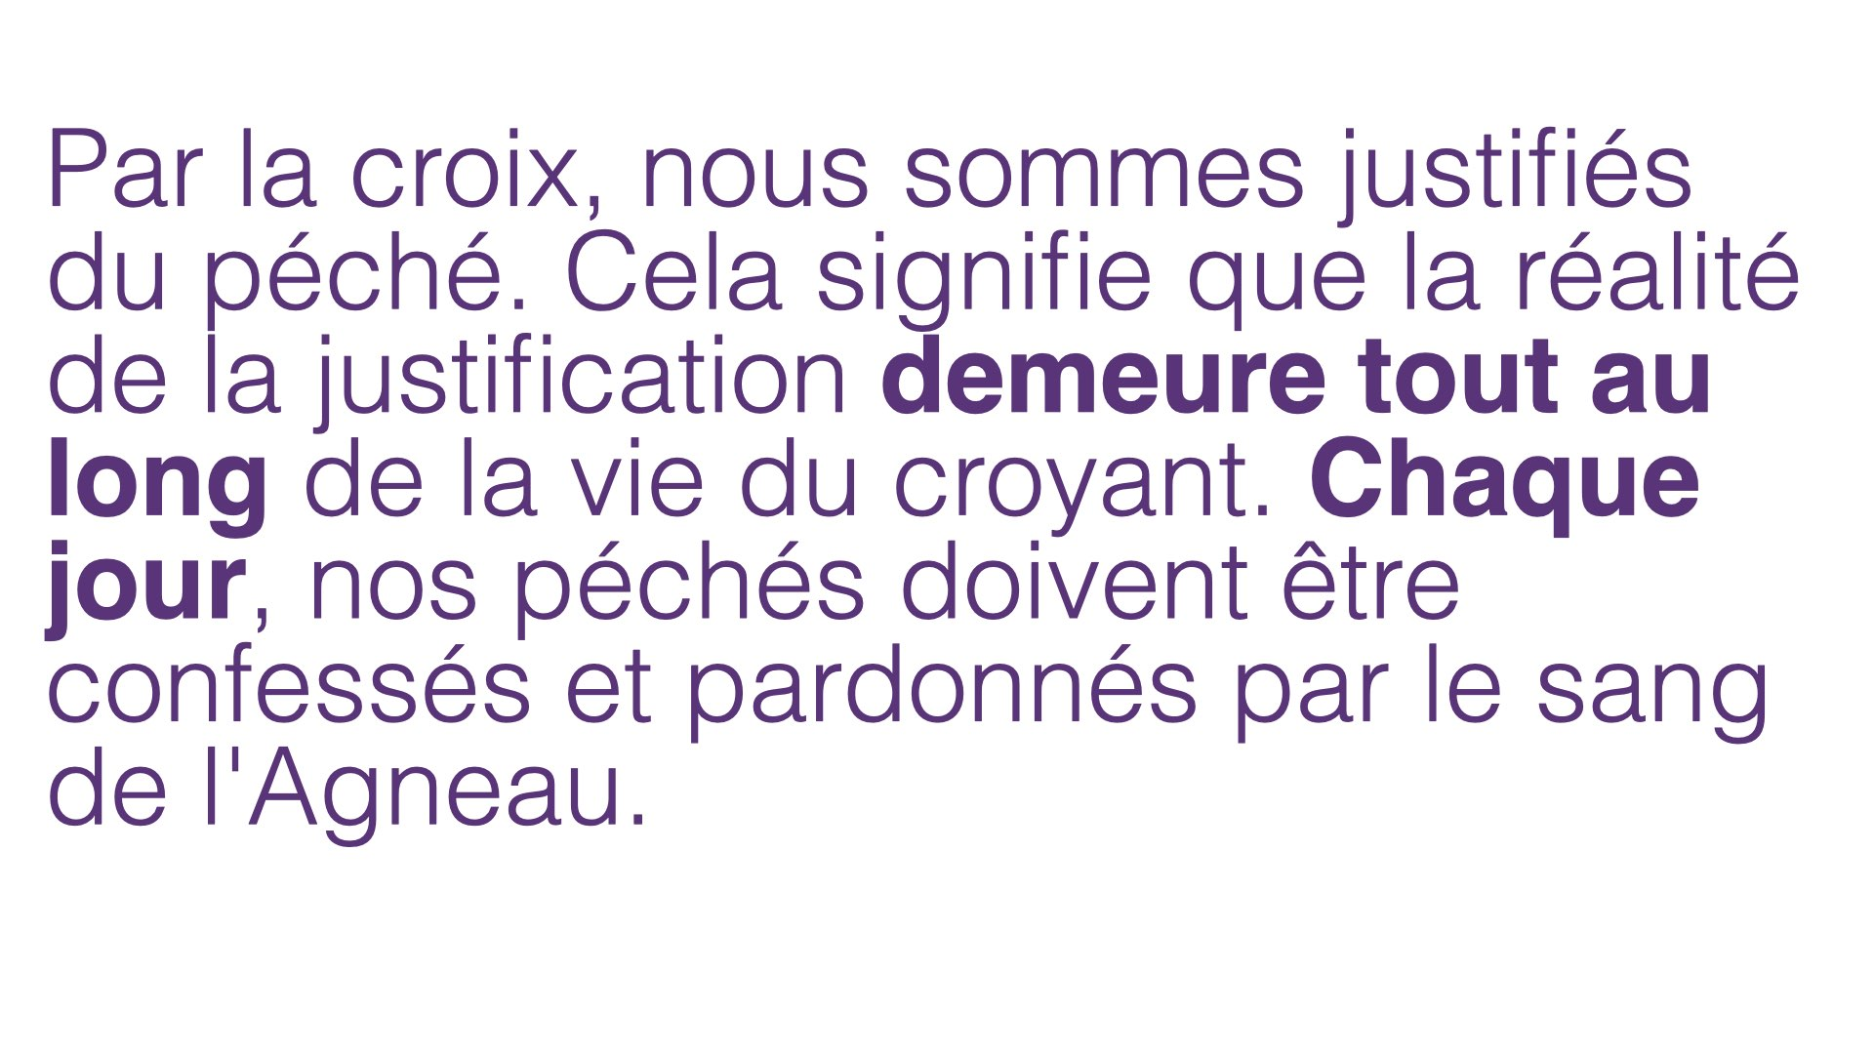

Slide 19
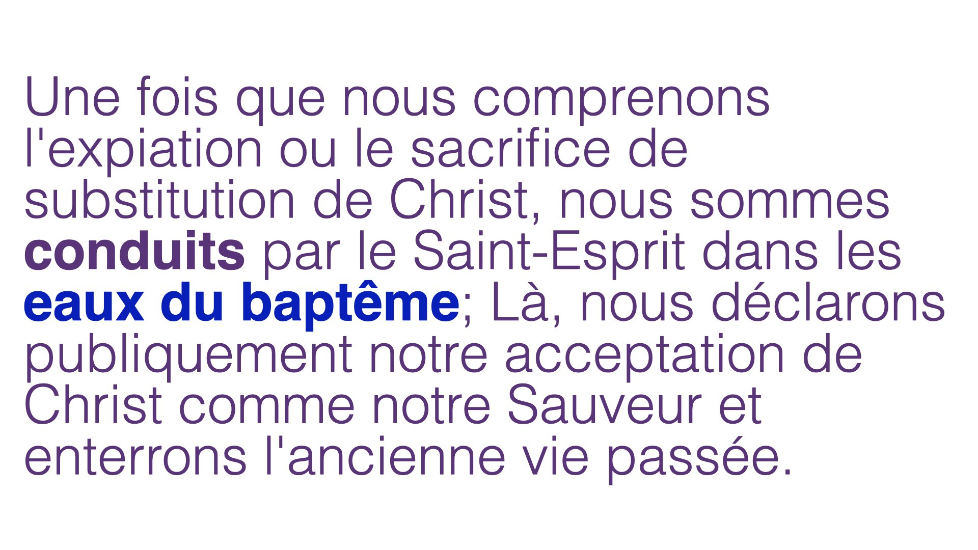

Slide 20
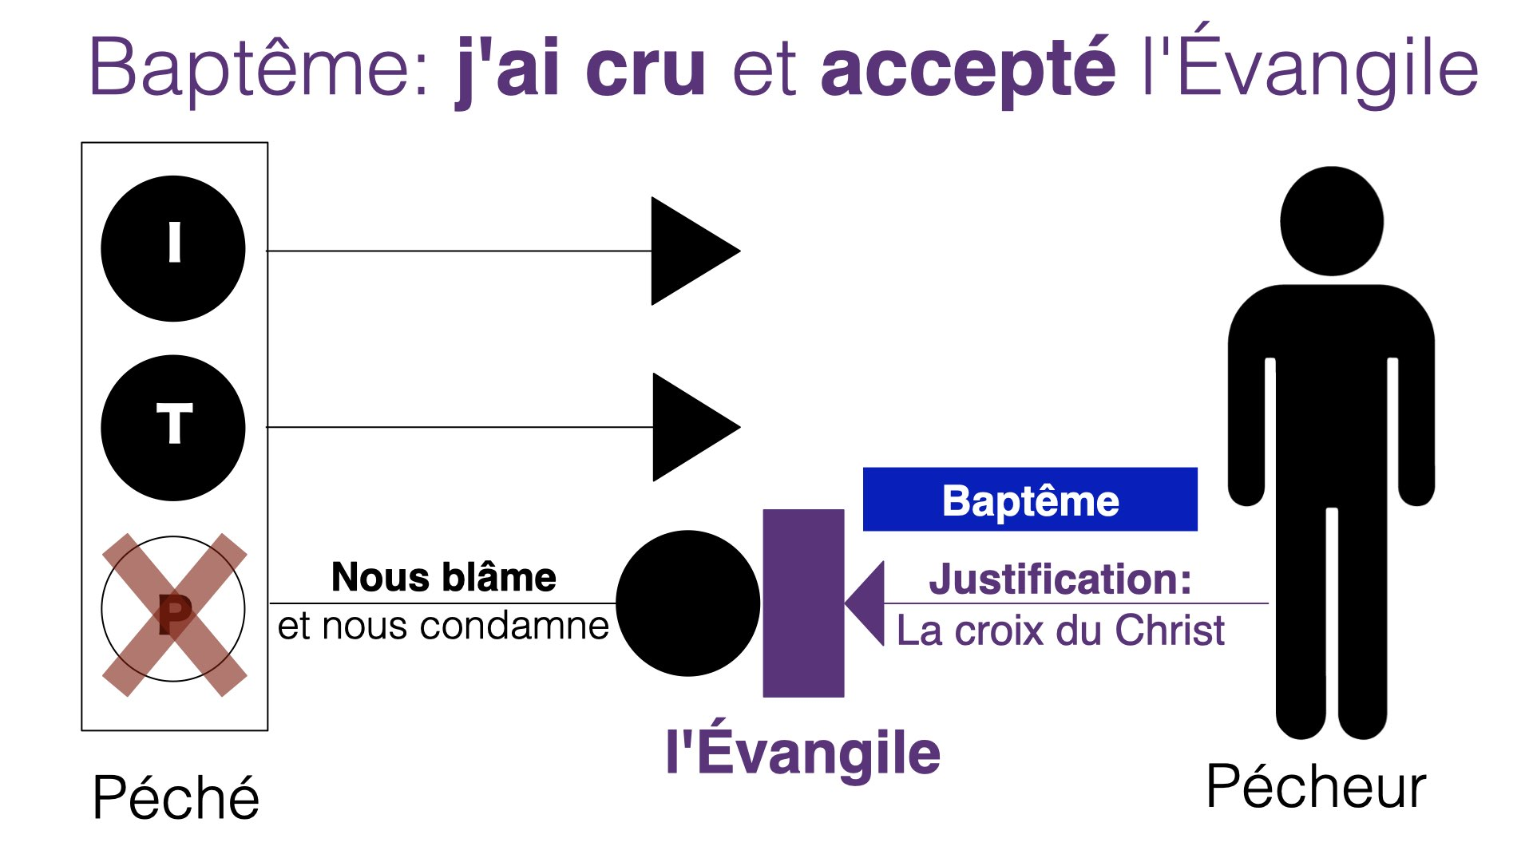

Slide 21
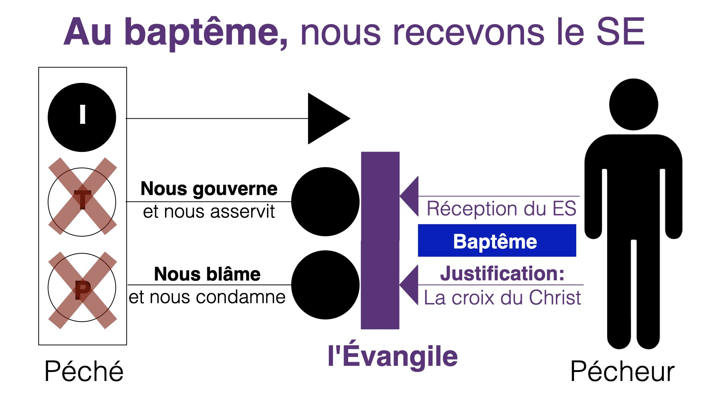

Slide 22
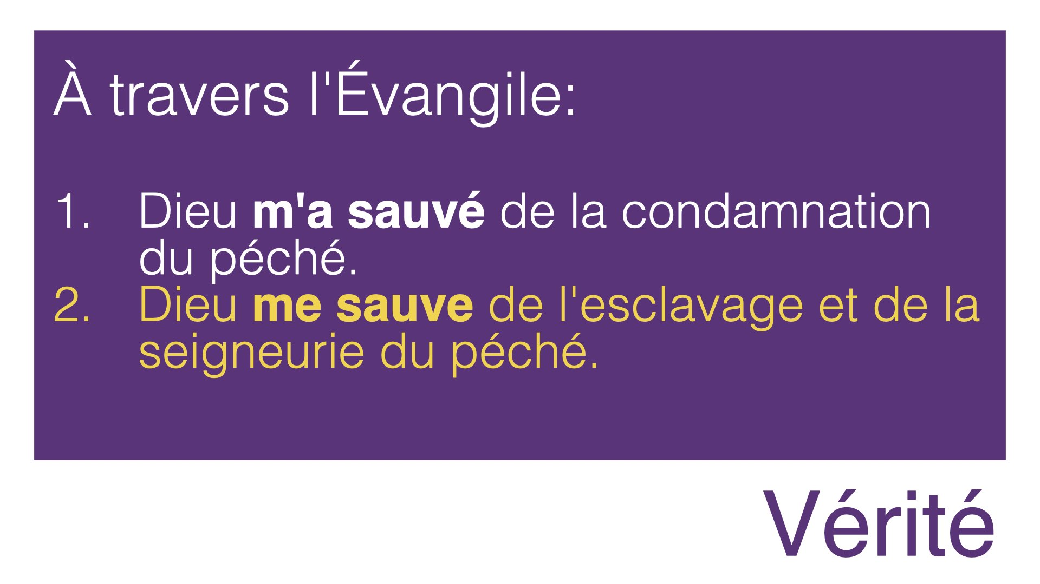

Slide 23
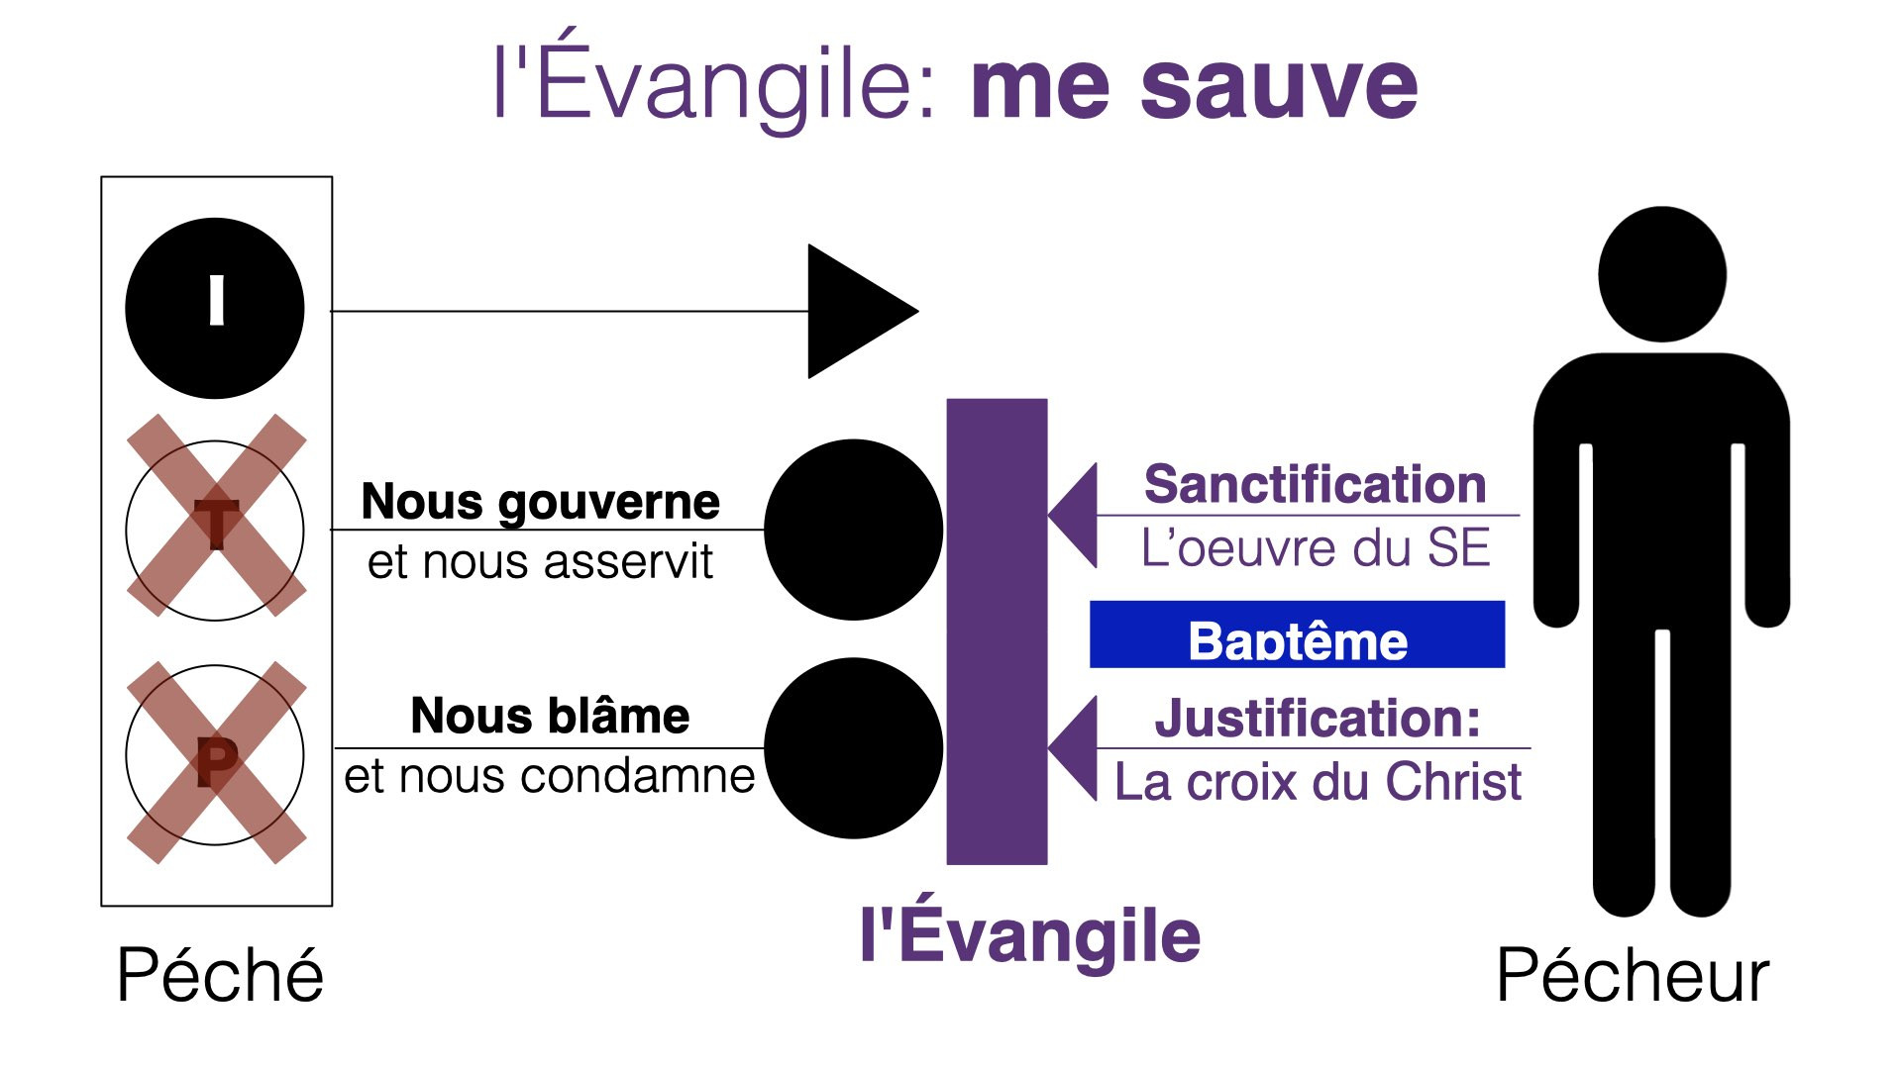

Slide 24
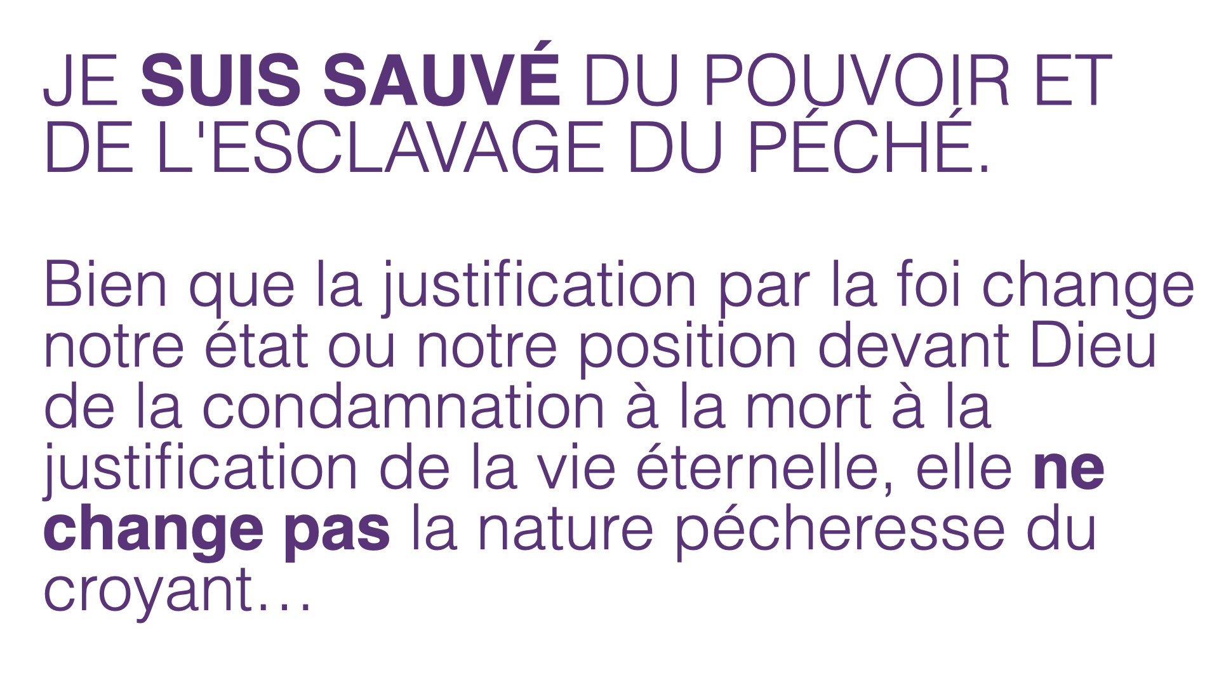

Slide 25
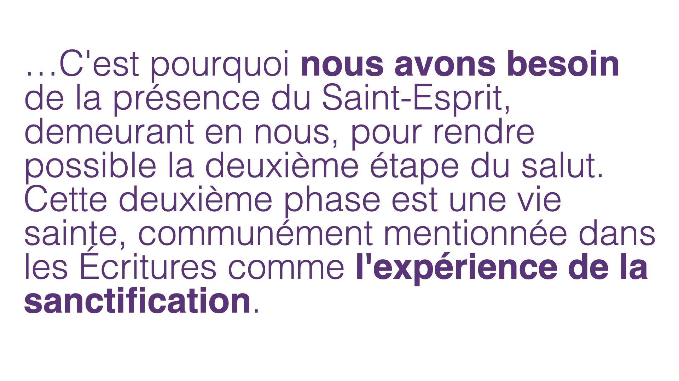

Slide 26
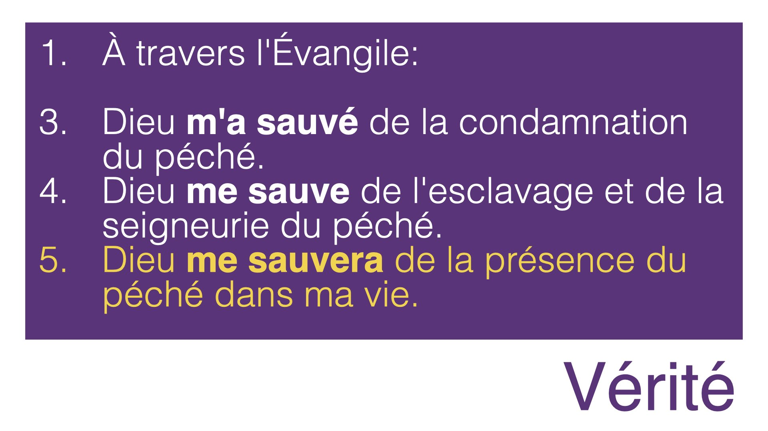

Slide 27
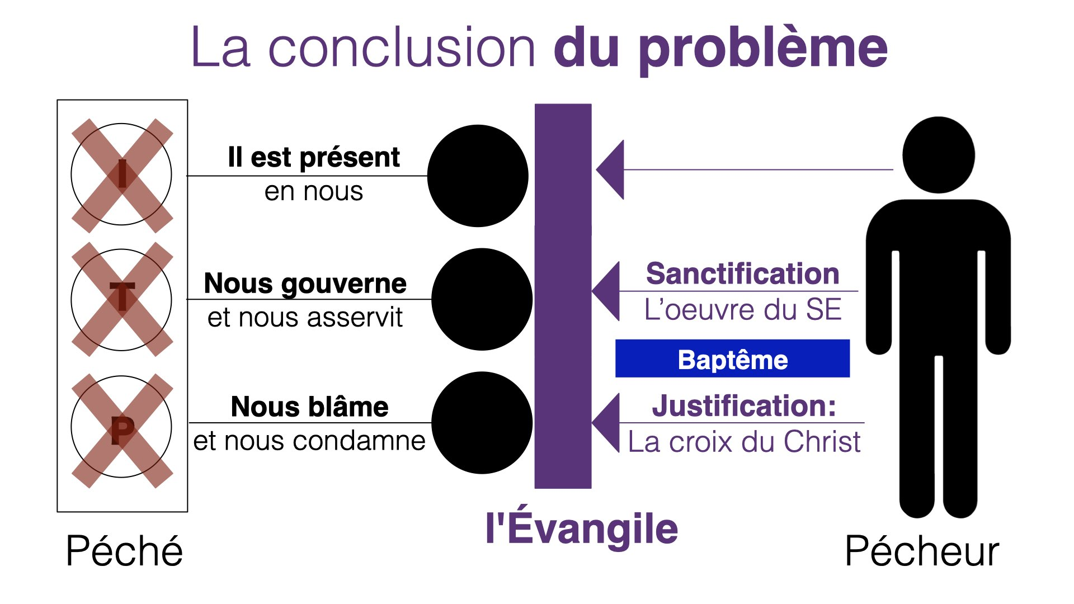

Slide 28


Slide 29
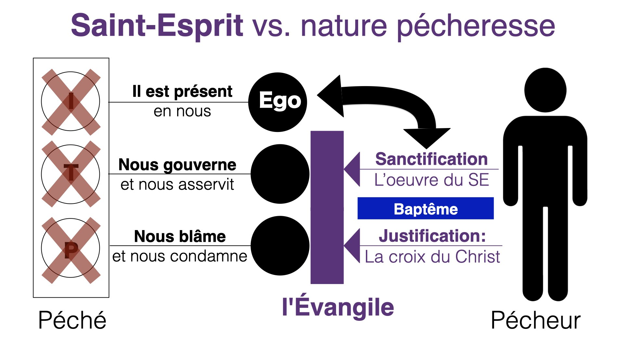
Notes:
Saint-Esprit vs. nature pécheresse

Slide 30
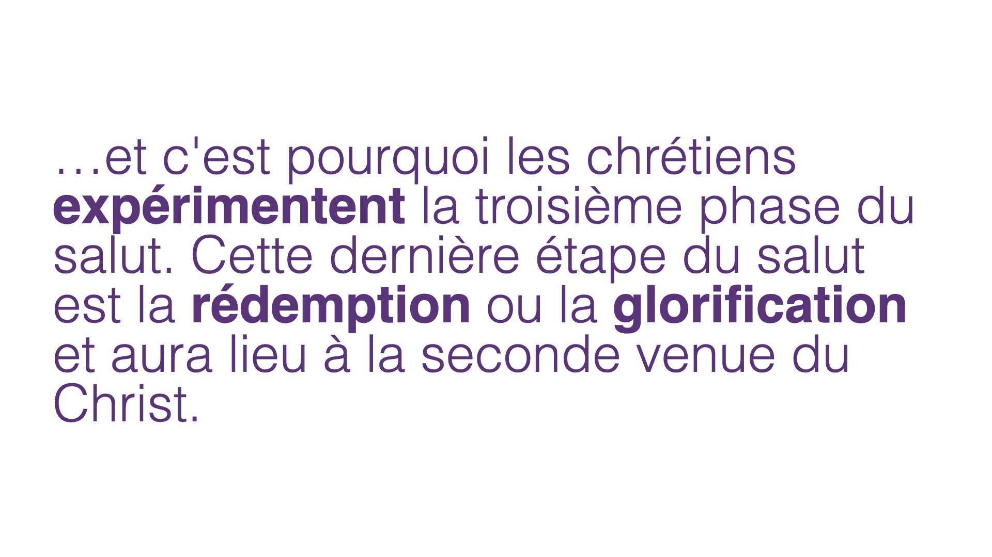

Slide 31


Slide 32


Slide 33


Slide 34


Slide 35


Slide 36


Slide 37


Slide 38


Slide 39


Slide 40


Slide 41


Slide 42
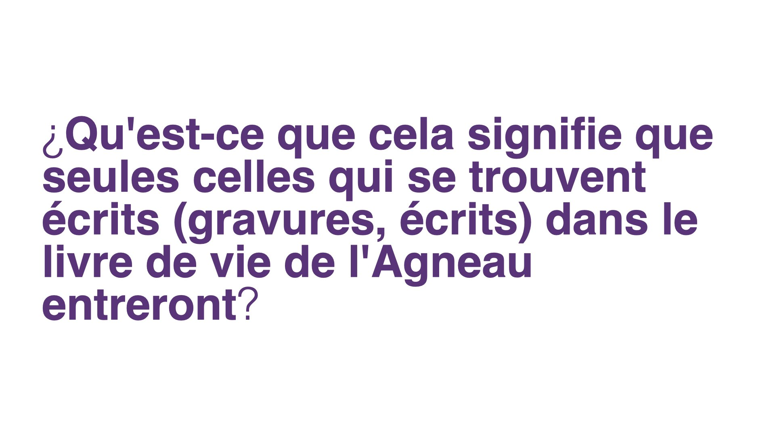

Slide 43
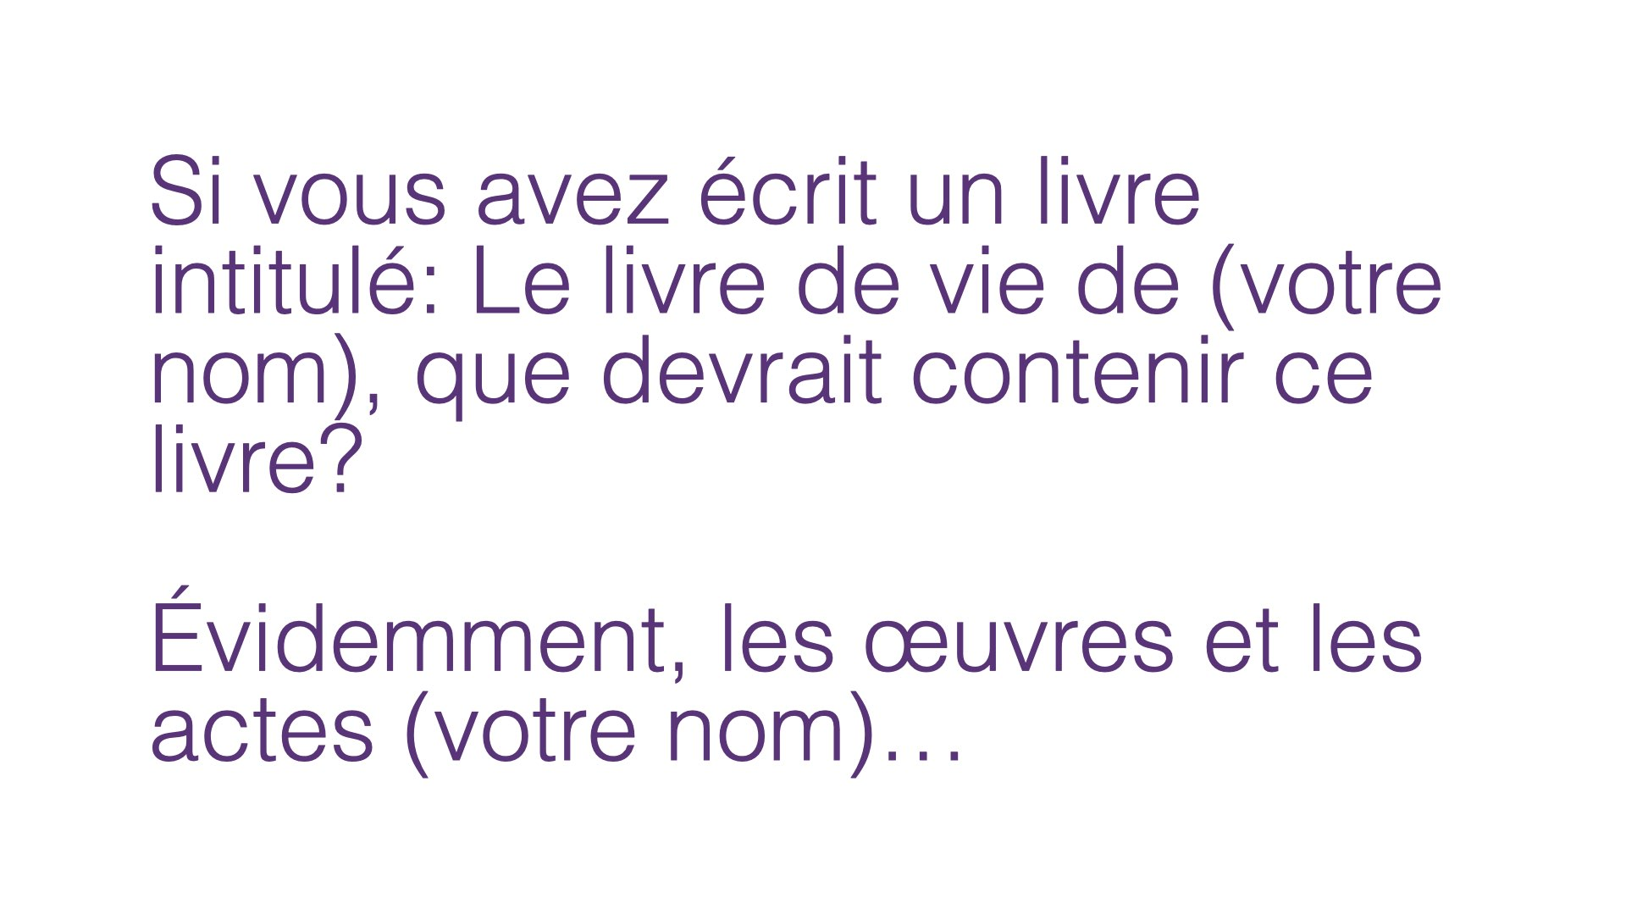
Notes:
Si vous avez écrit un livre intitulé: Le livre de vie de Ricardo, que devrait contenir ce livre?
De toute évidence, les œuvres et les actes de Ricardo ...

Slide 44


Slide 45
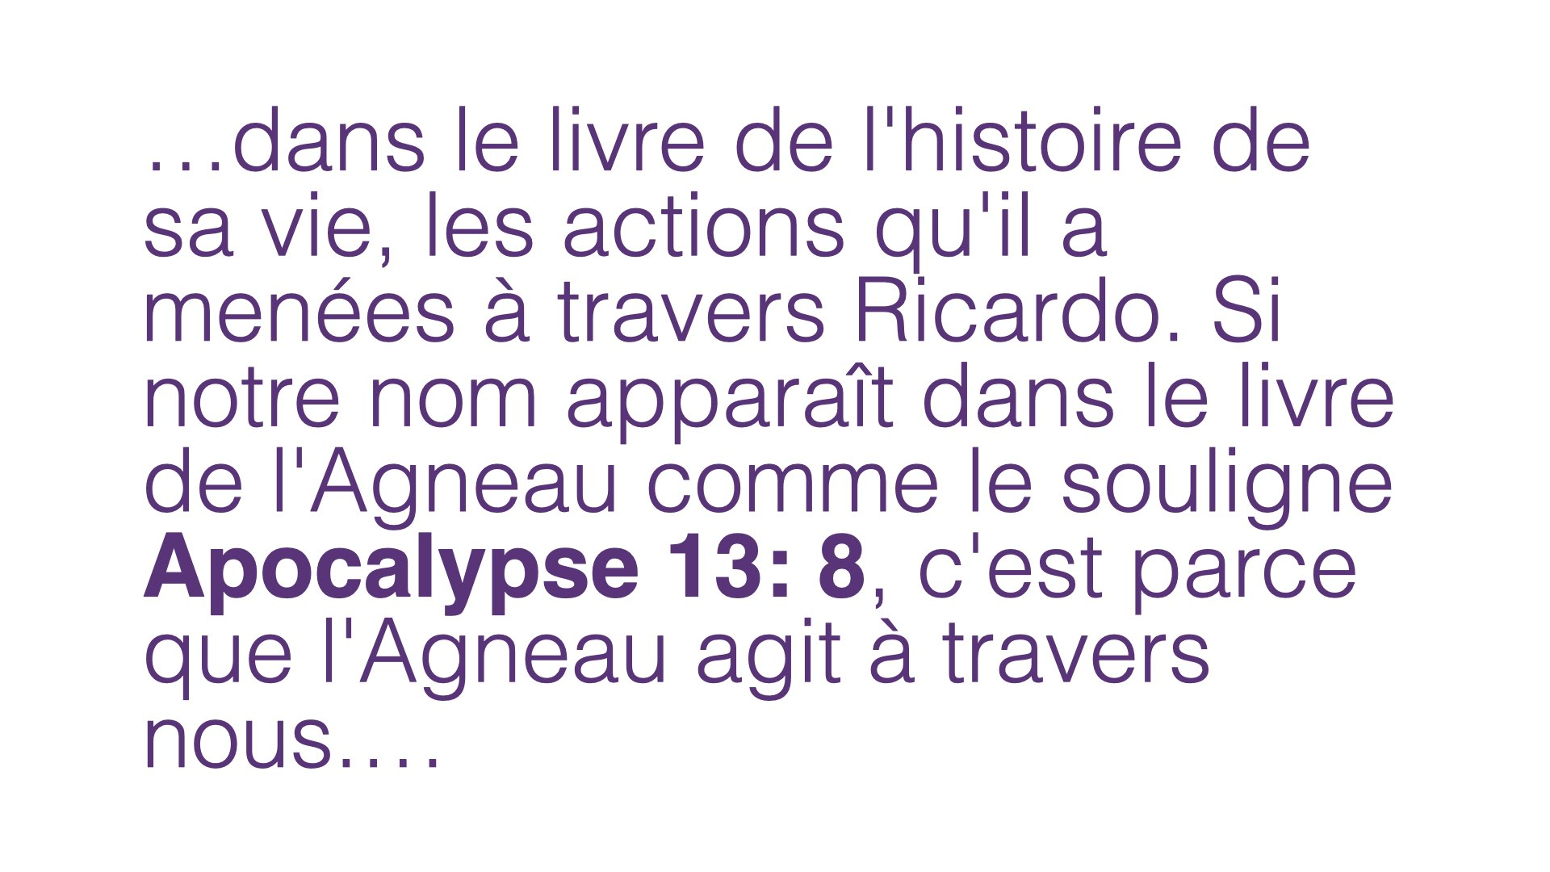

Slide 46
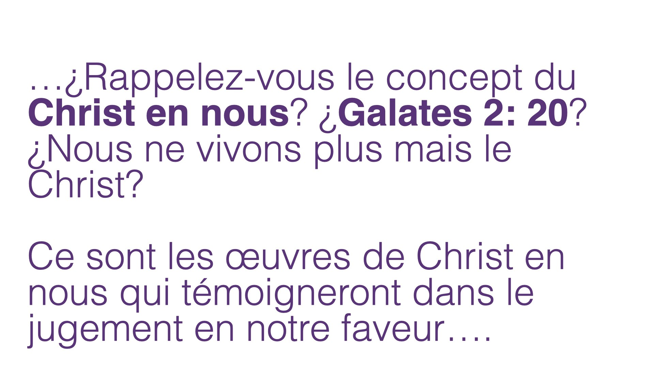

Slide 47

Notes:
La bonne nouvelle de l'Évangile est que ce n'est PAS notre justice, ni nos œuvres, qui garantiront notre salut éternel, mais la justice du Christ

Slide 48


Slide 49
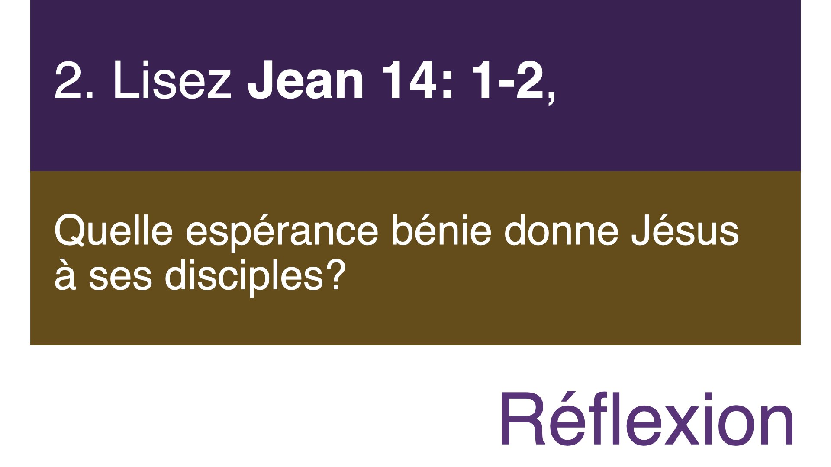

Slide 50

Notes:
2. Quelle espérance bénie donne Jésus à ses disciples ?

Slide 51


Slide 52


Slide 53
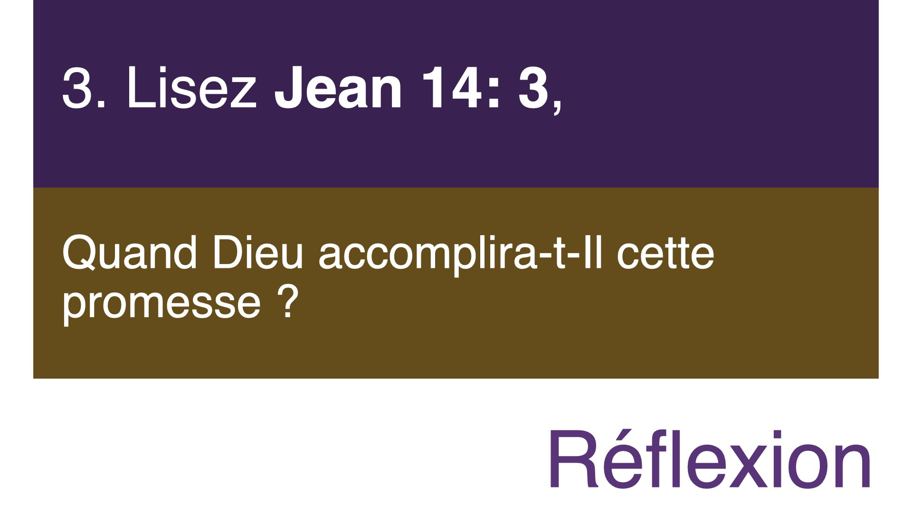

Slide 54

Notes:
3. Quand Dieu accomplira-t-Il cette promesse ?

Slide 55
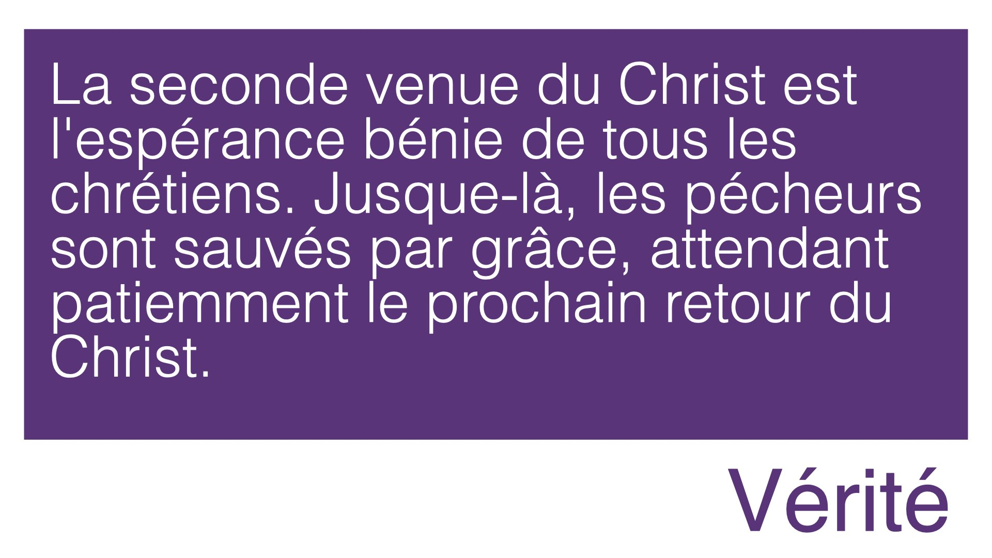
Notes:
Pendant que nous sommes citoyens du ciel, nous avons toujours une nature de péché et vivons dans un monde pécheur. Nous attendons toujours notre rachat.

Slide 56


Slide 57
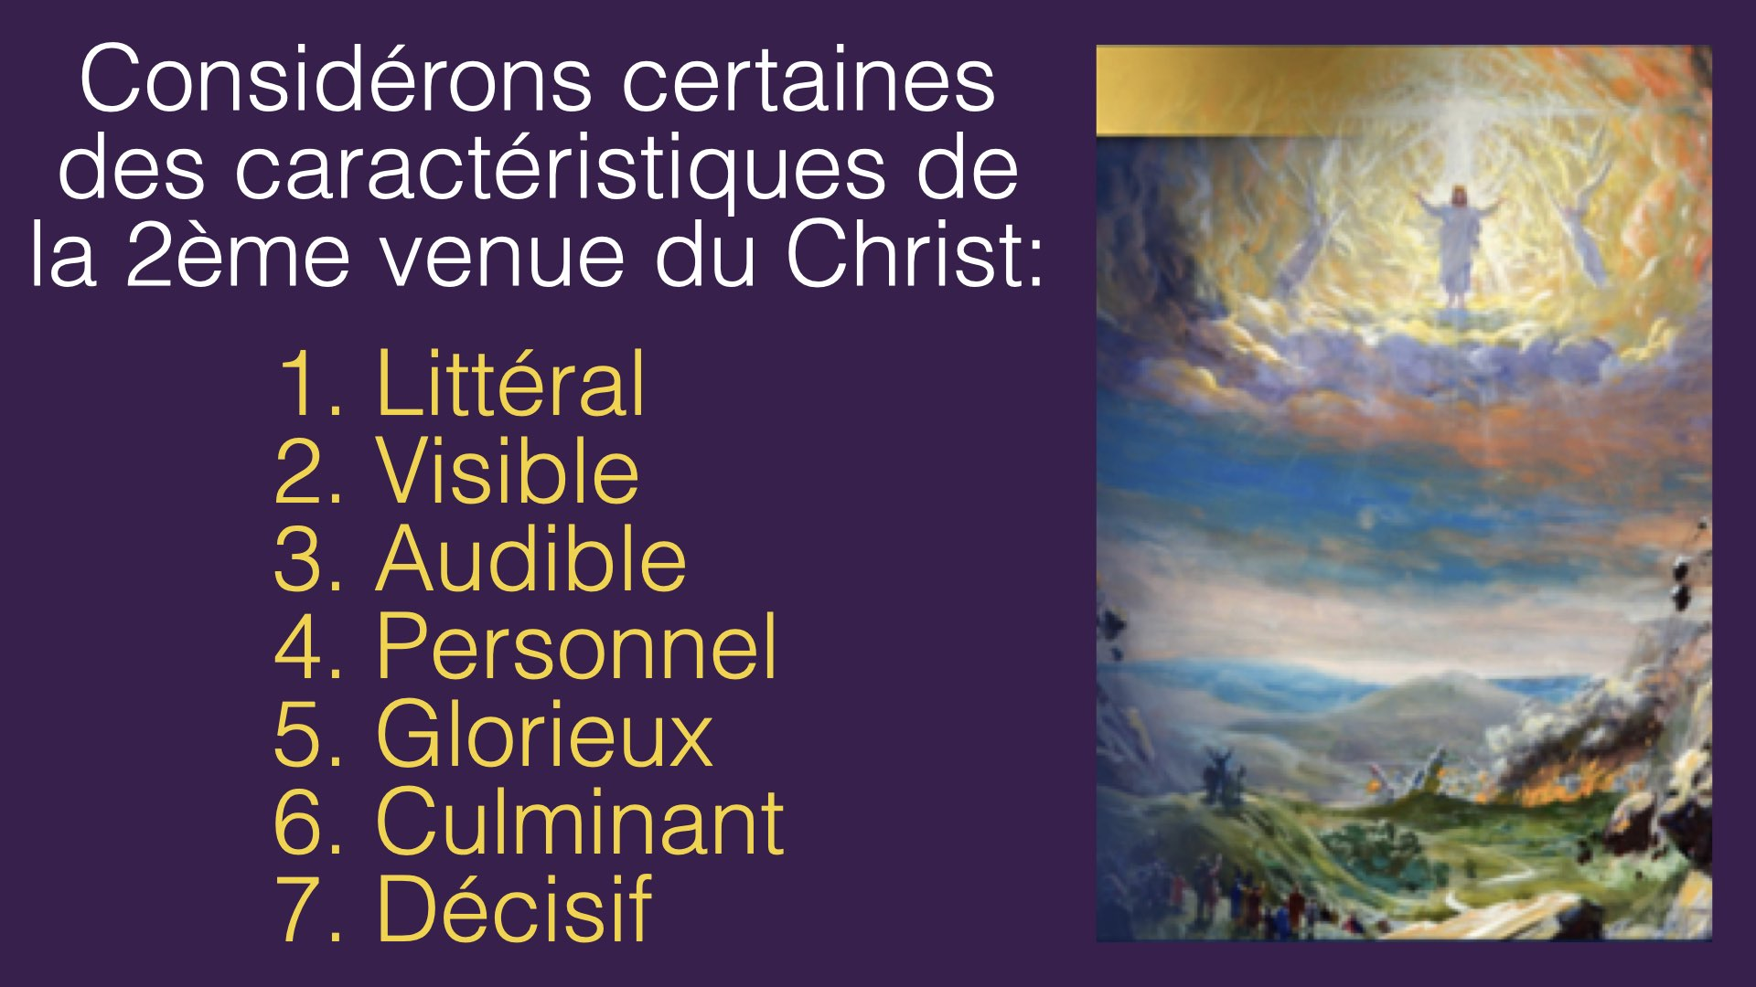

Slide 58
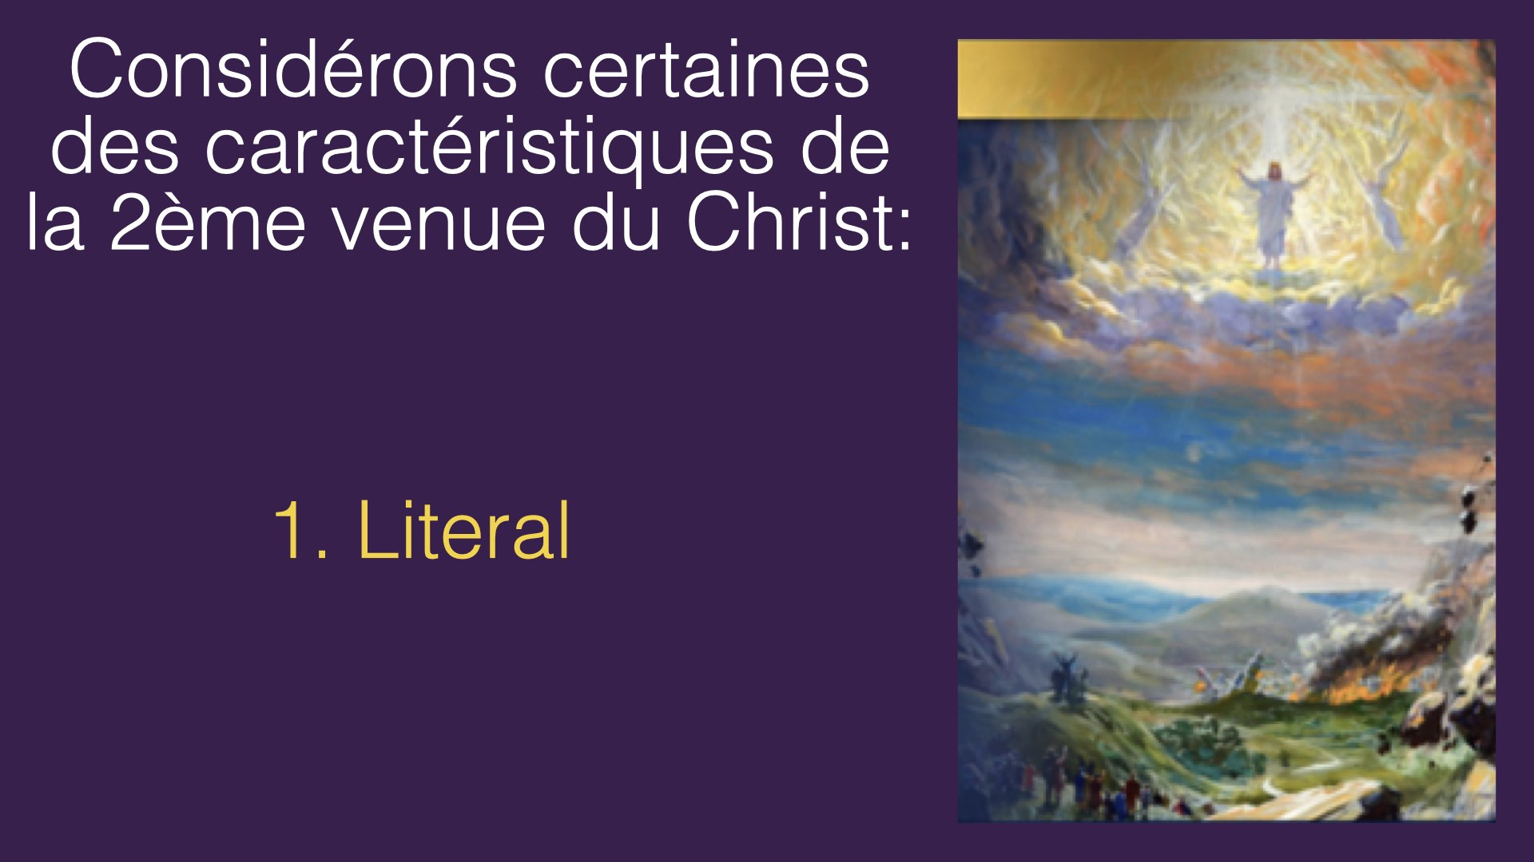

Slide 59


Slide 60
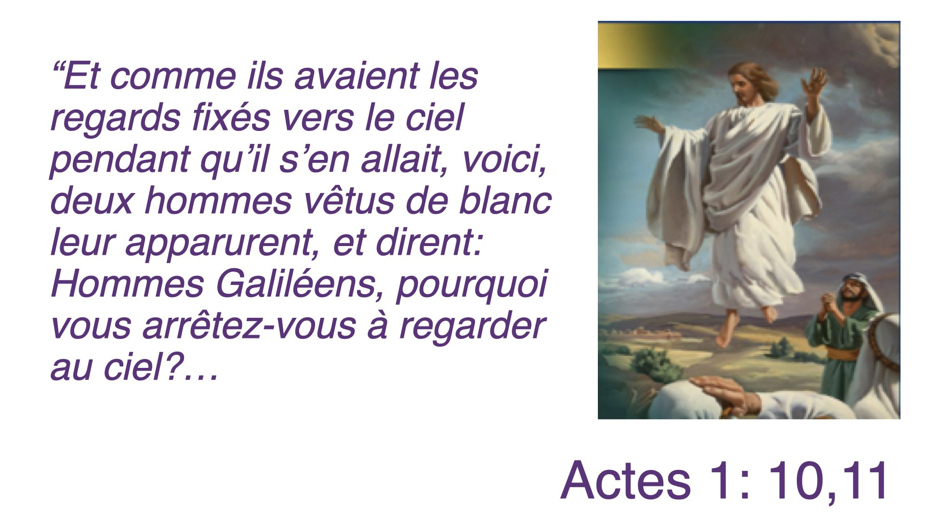

Slide 61
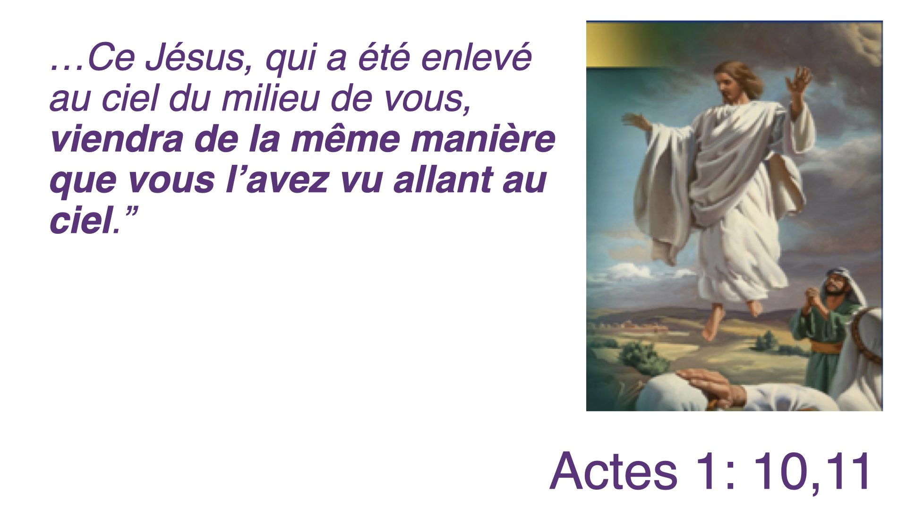

Slide 62


Slide 63
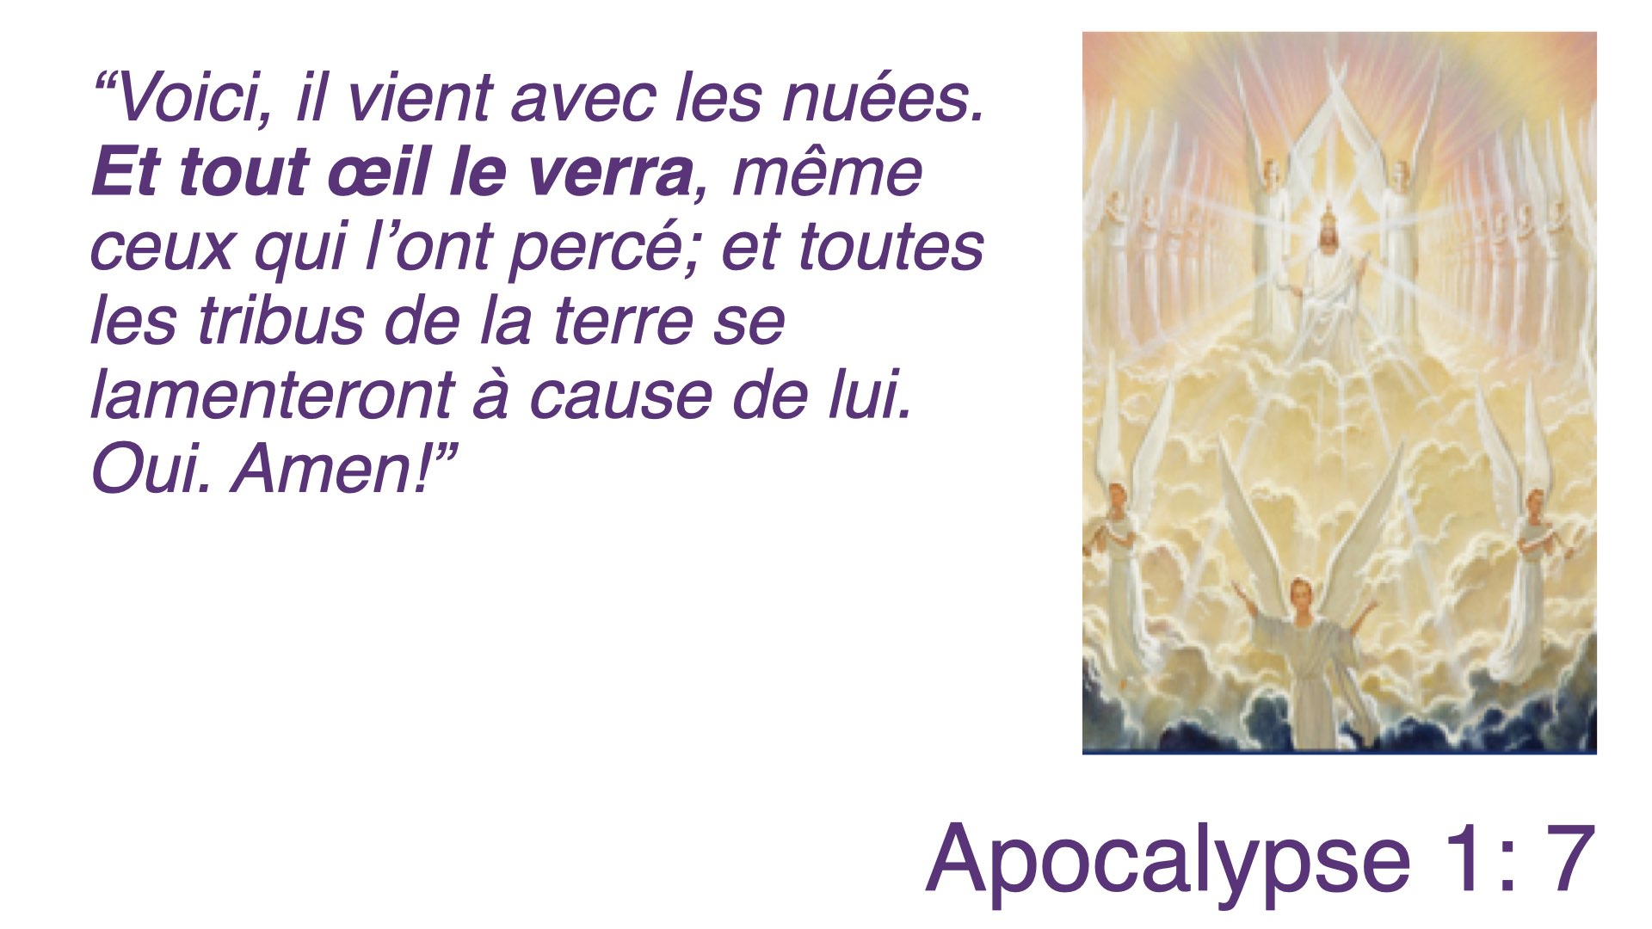

Slide 64
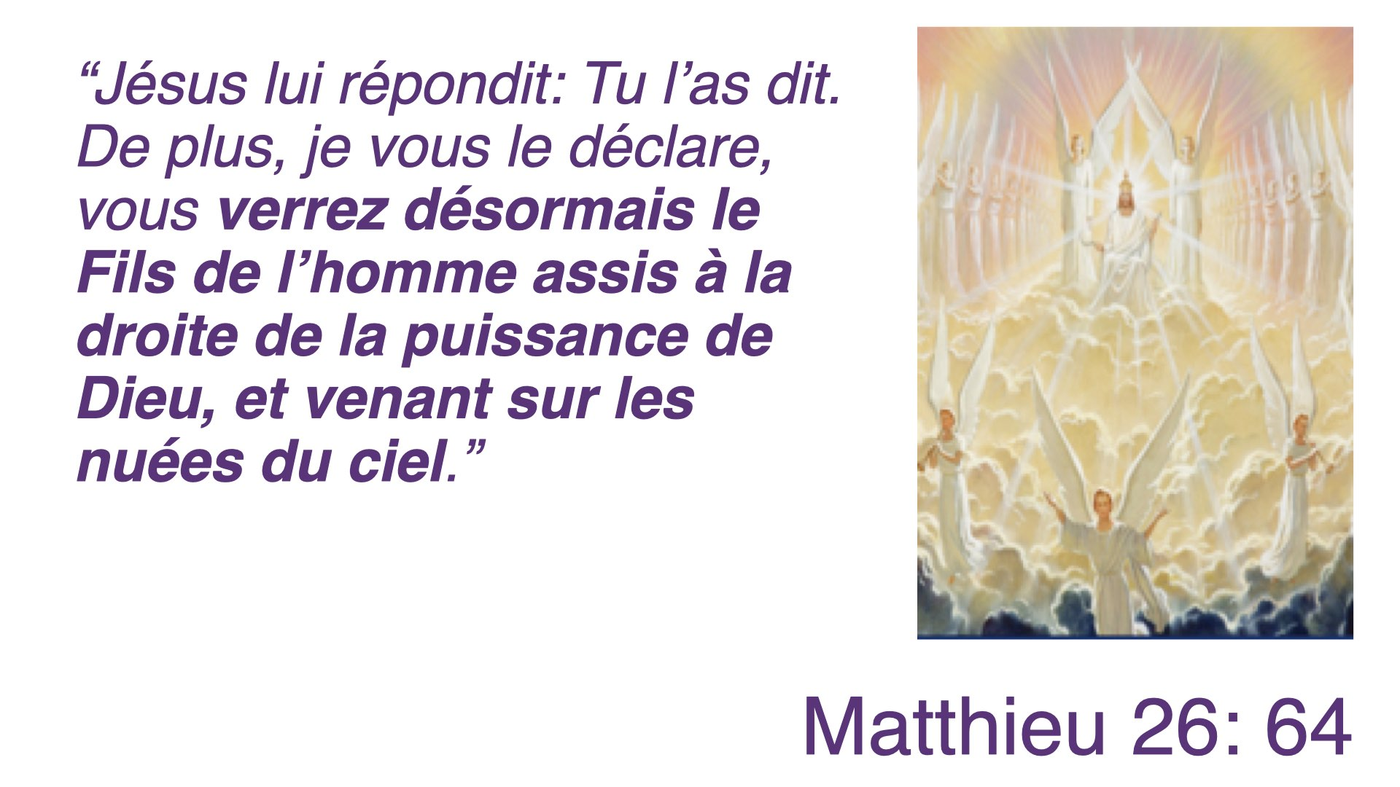

Slide 65


Slide 66
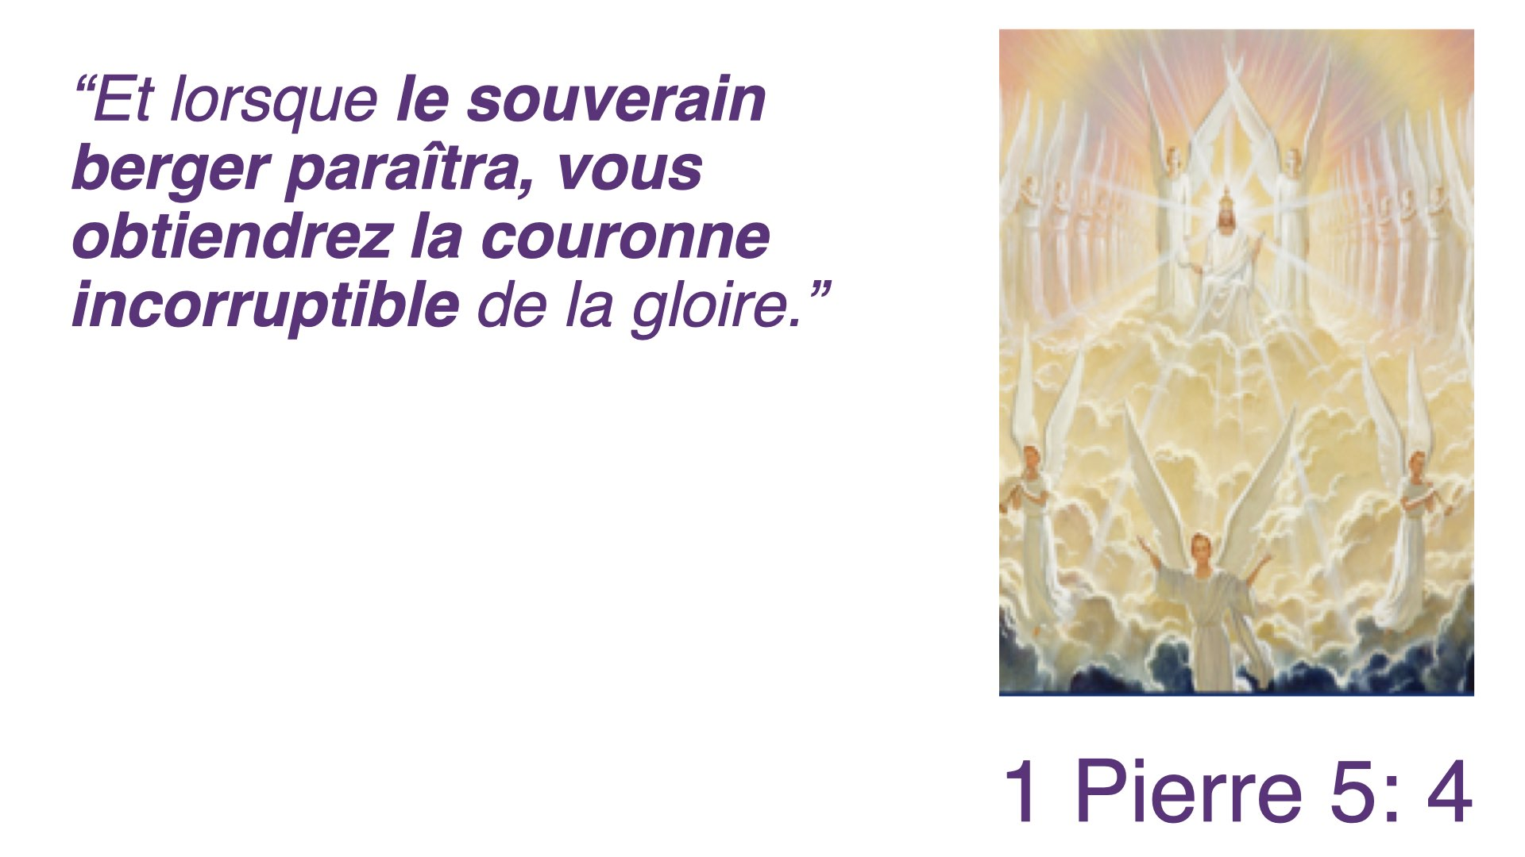

Slide 67
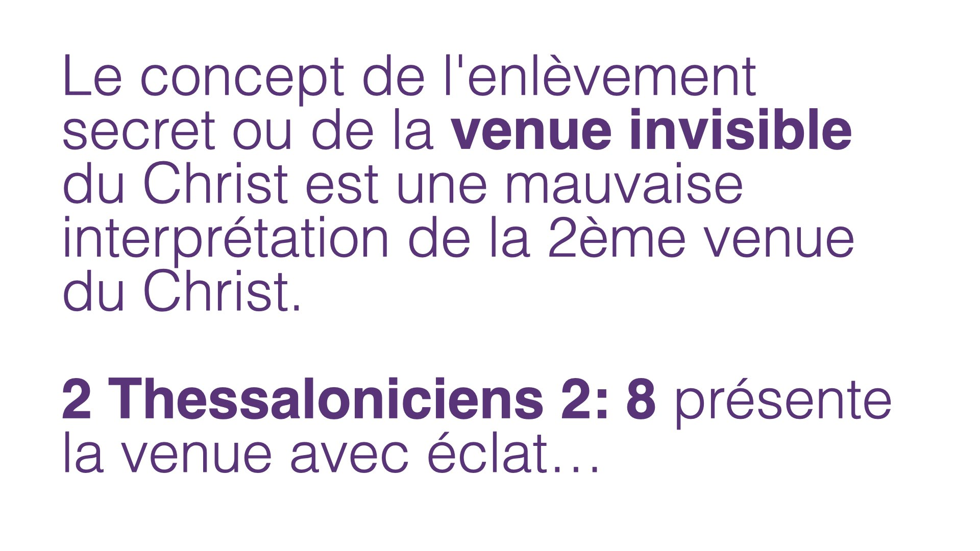

Slide 68


Slide 69


Slide 70


Slide 71


Slide 72


Slide 73


Slide 74


Slide 75


Slide 76


Slide 77
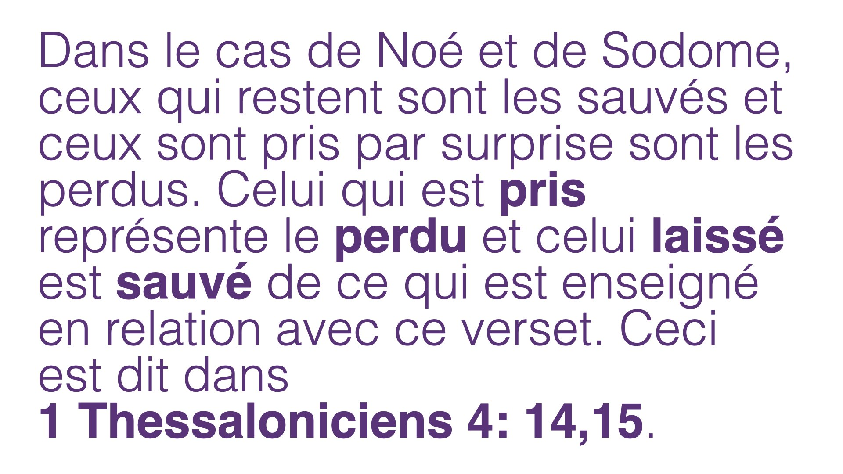

Slide 78
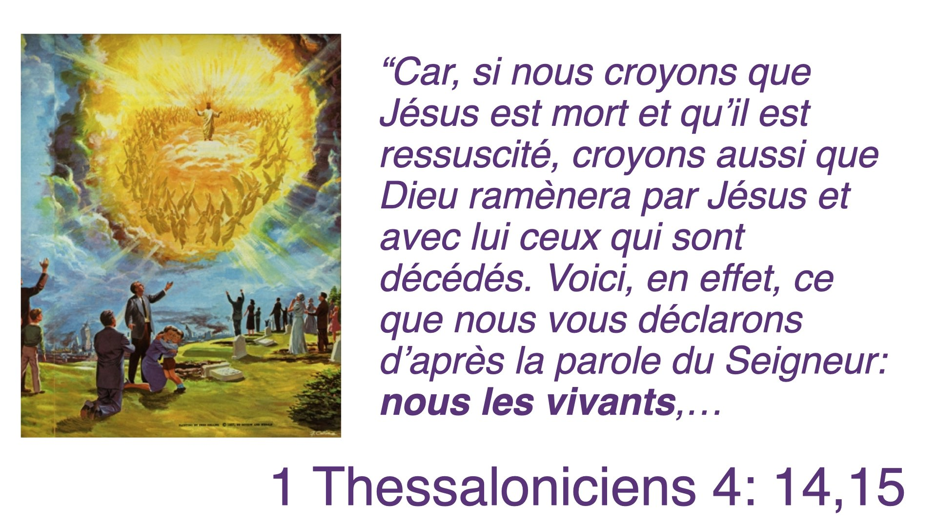

Slide 79
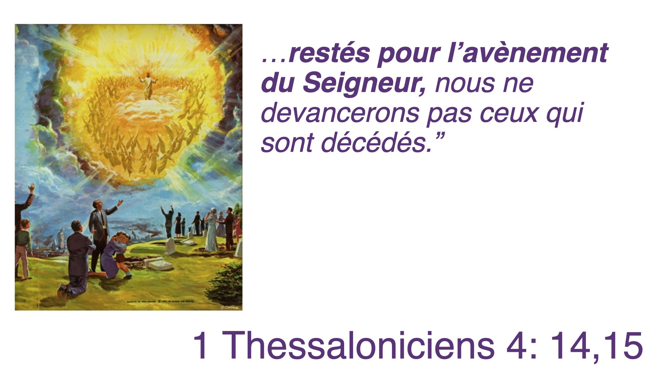

Slide 80
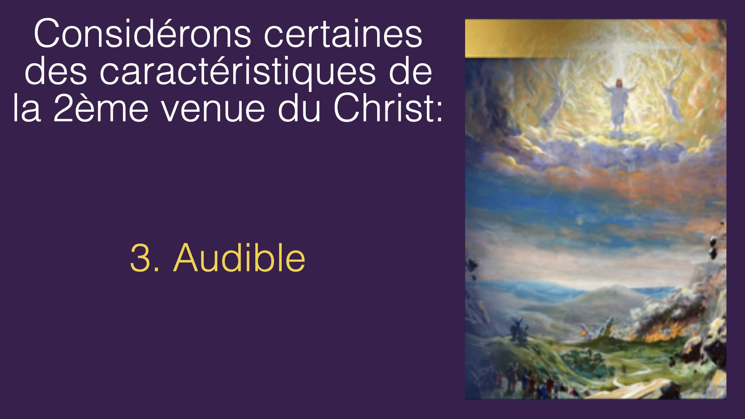

Slide 81
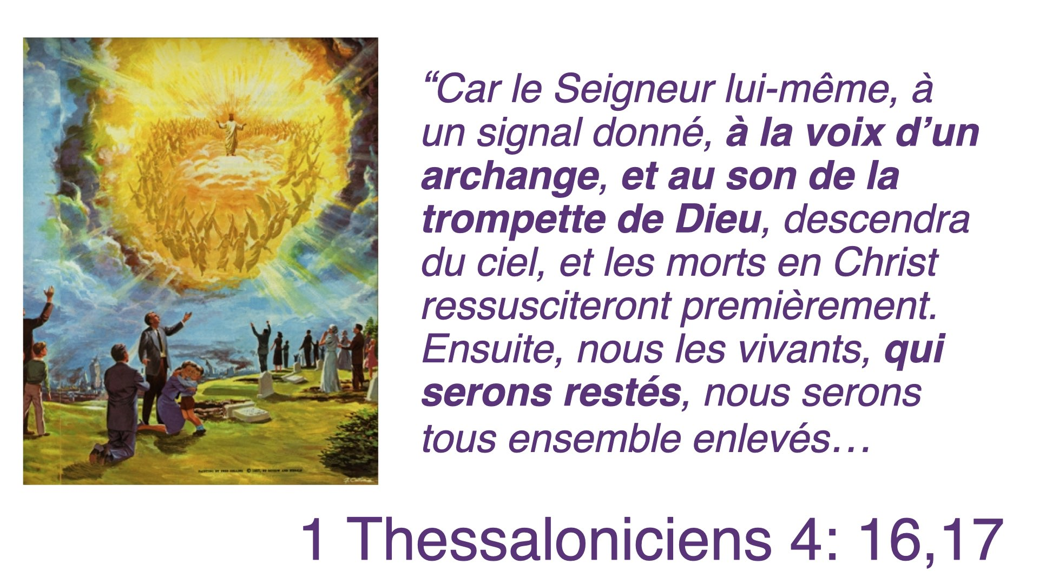

Slide 82
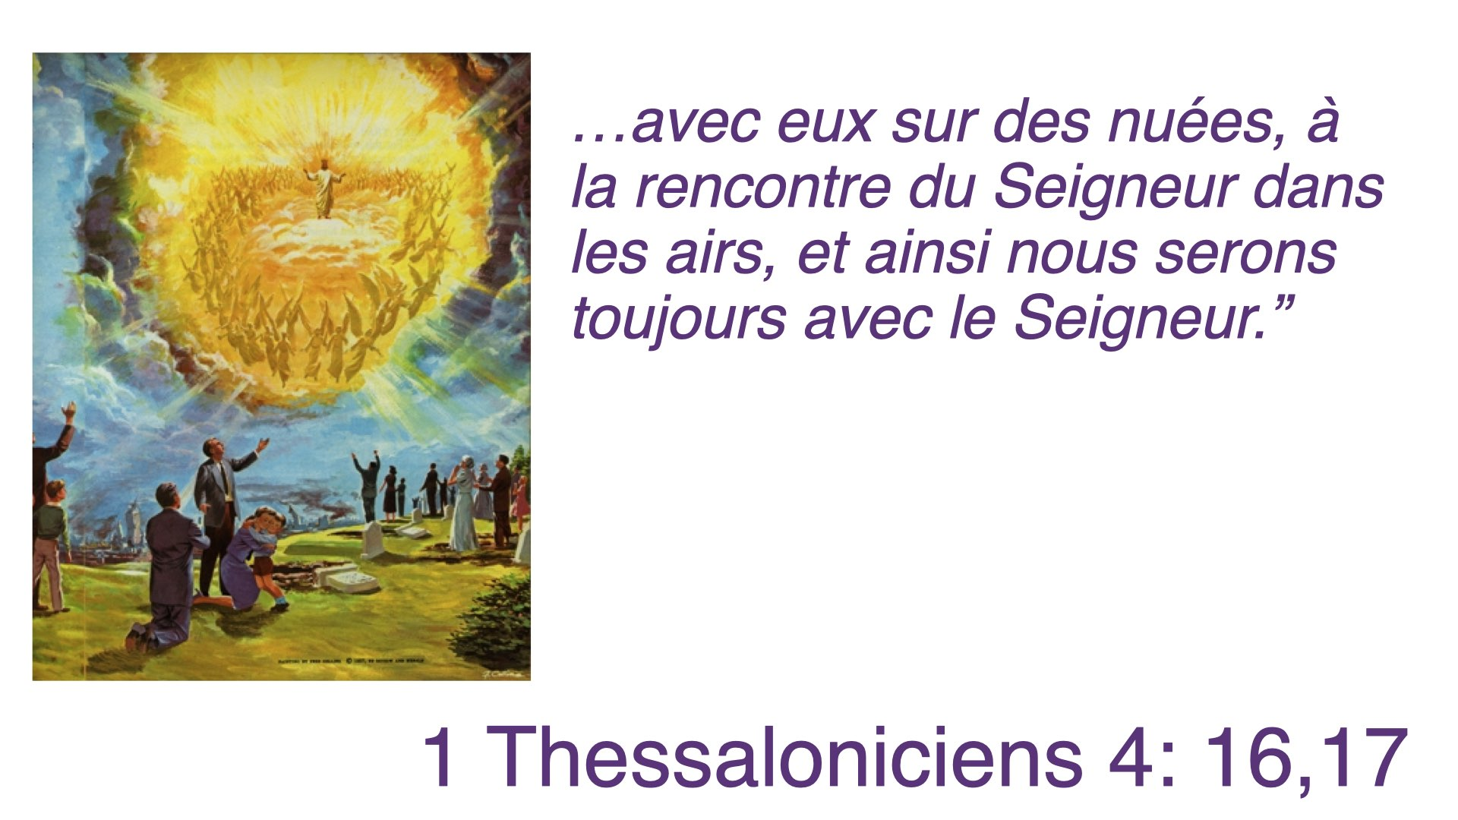

Slide 83
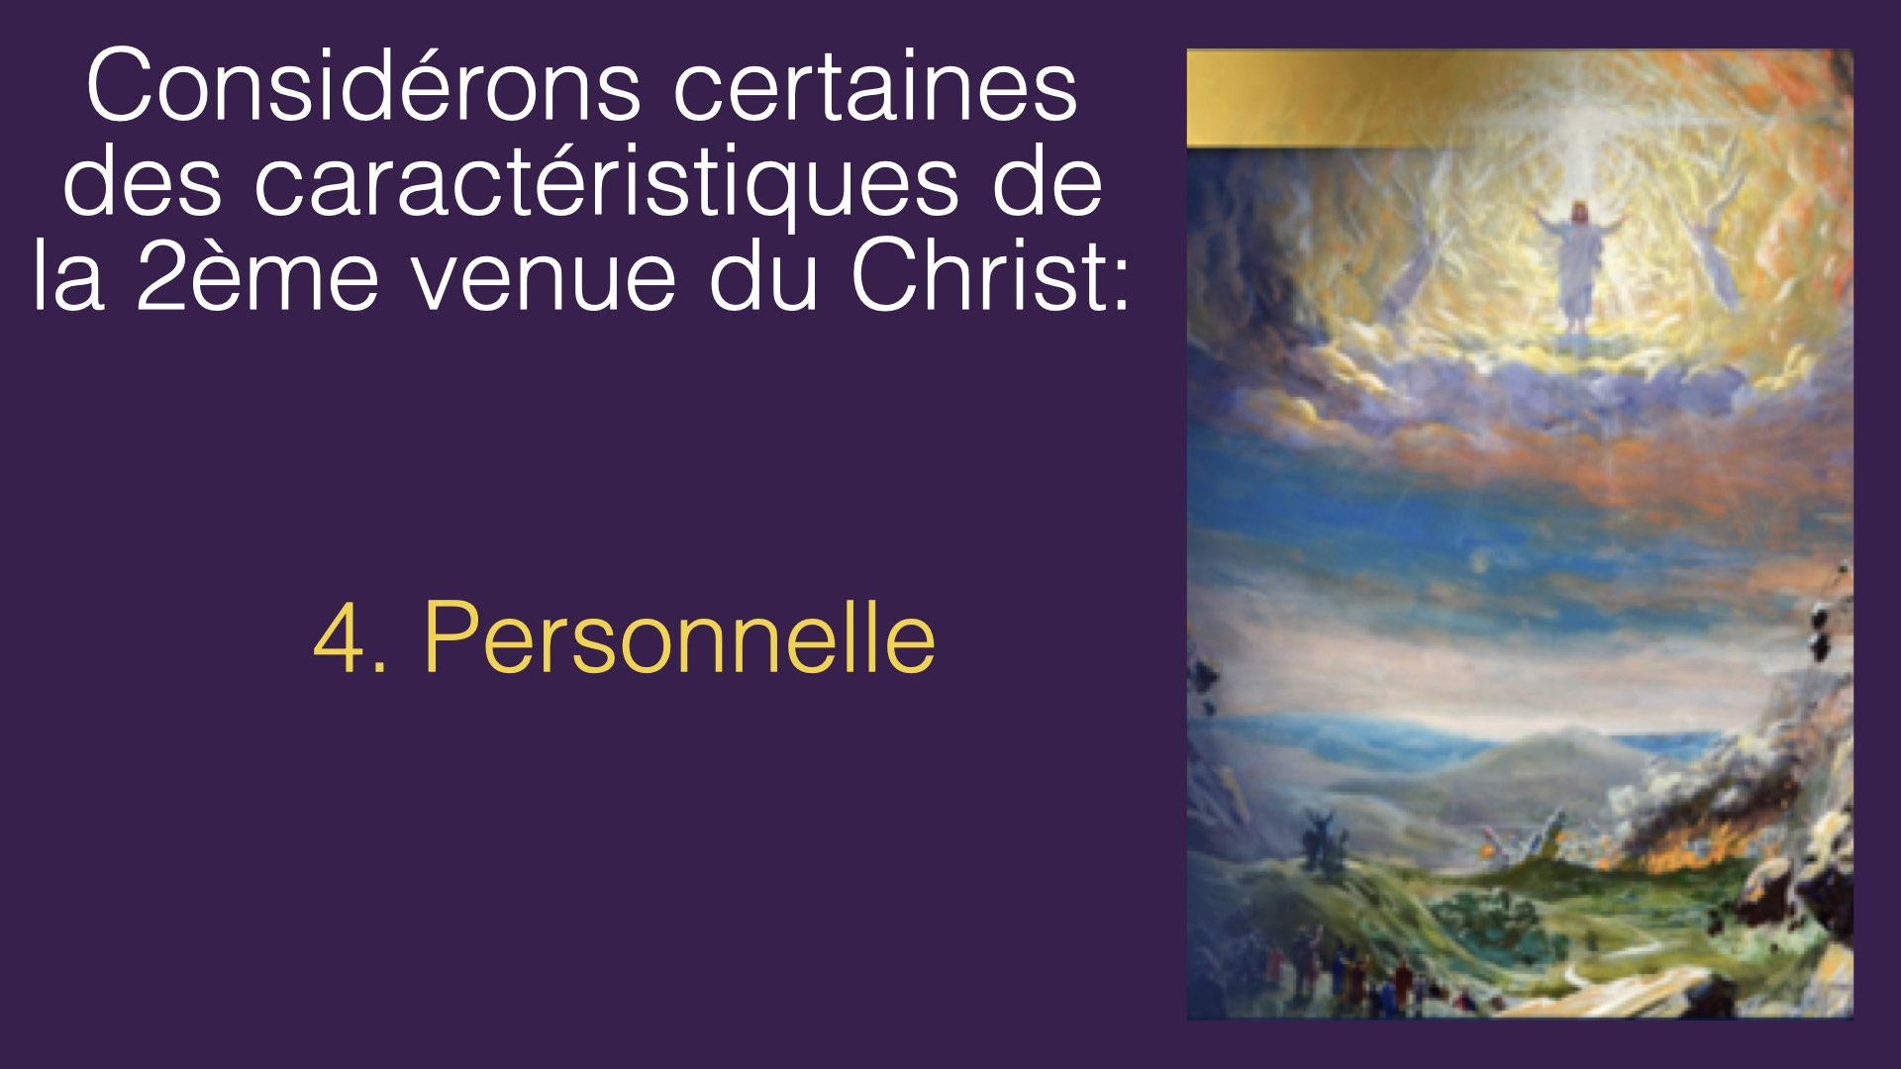

Slide 84
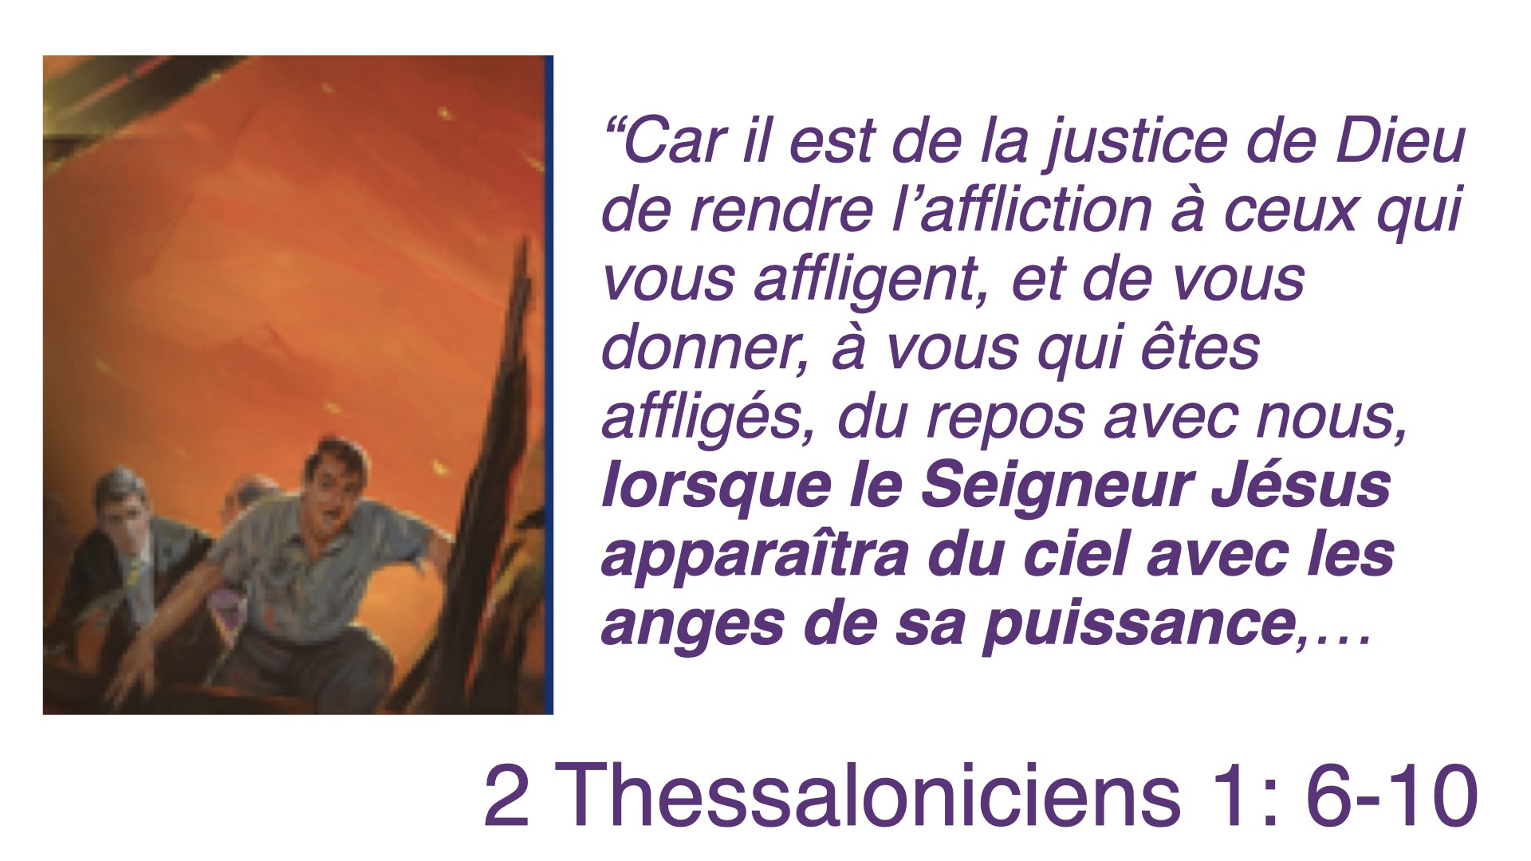

Slide 85
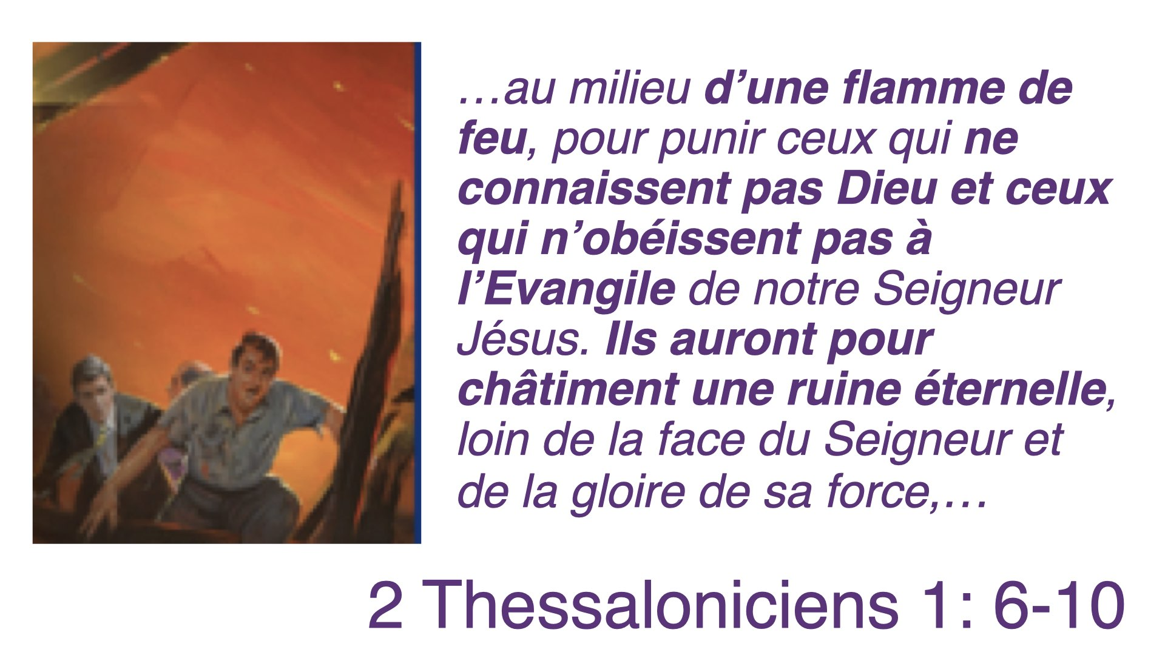

Slide 86
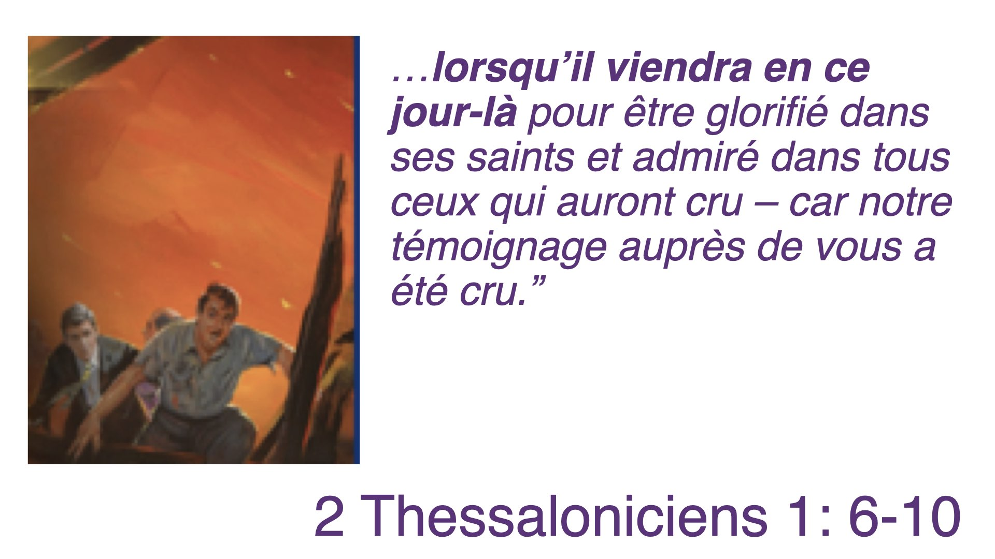

Slide 87
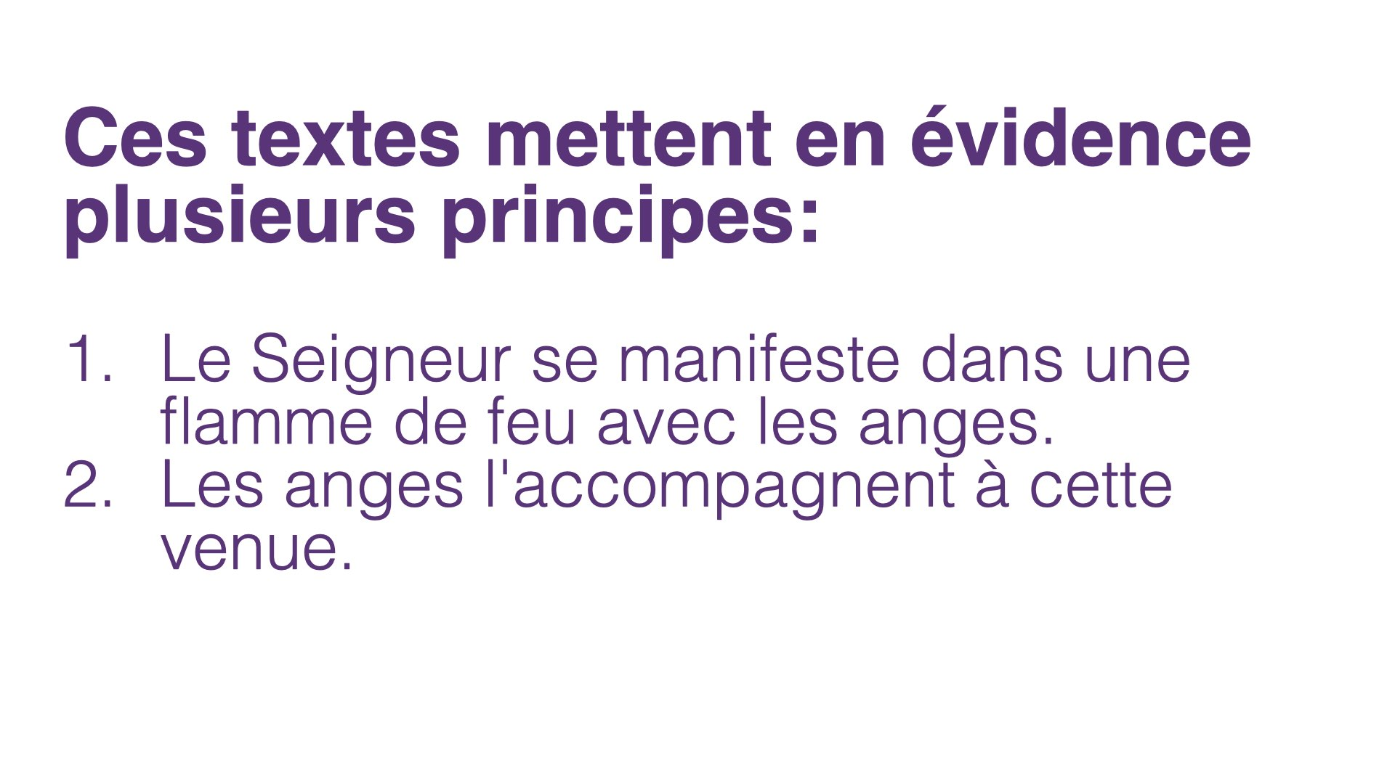

Slide 88
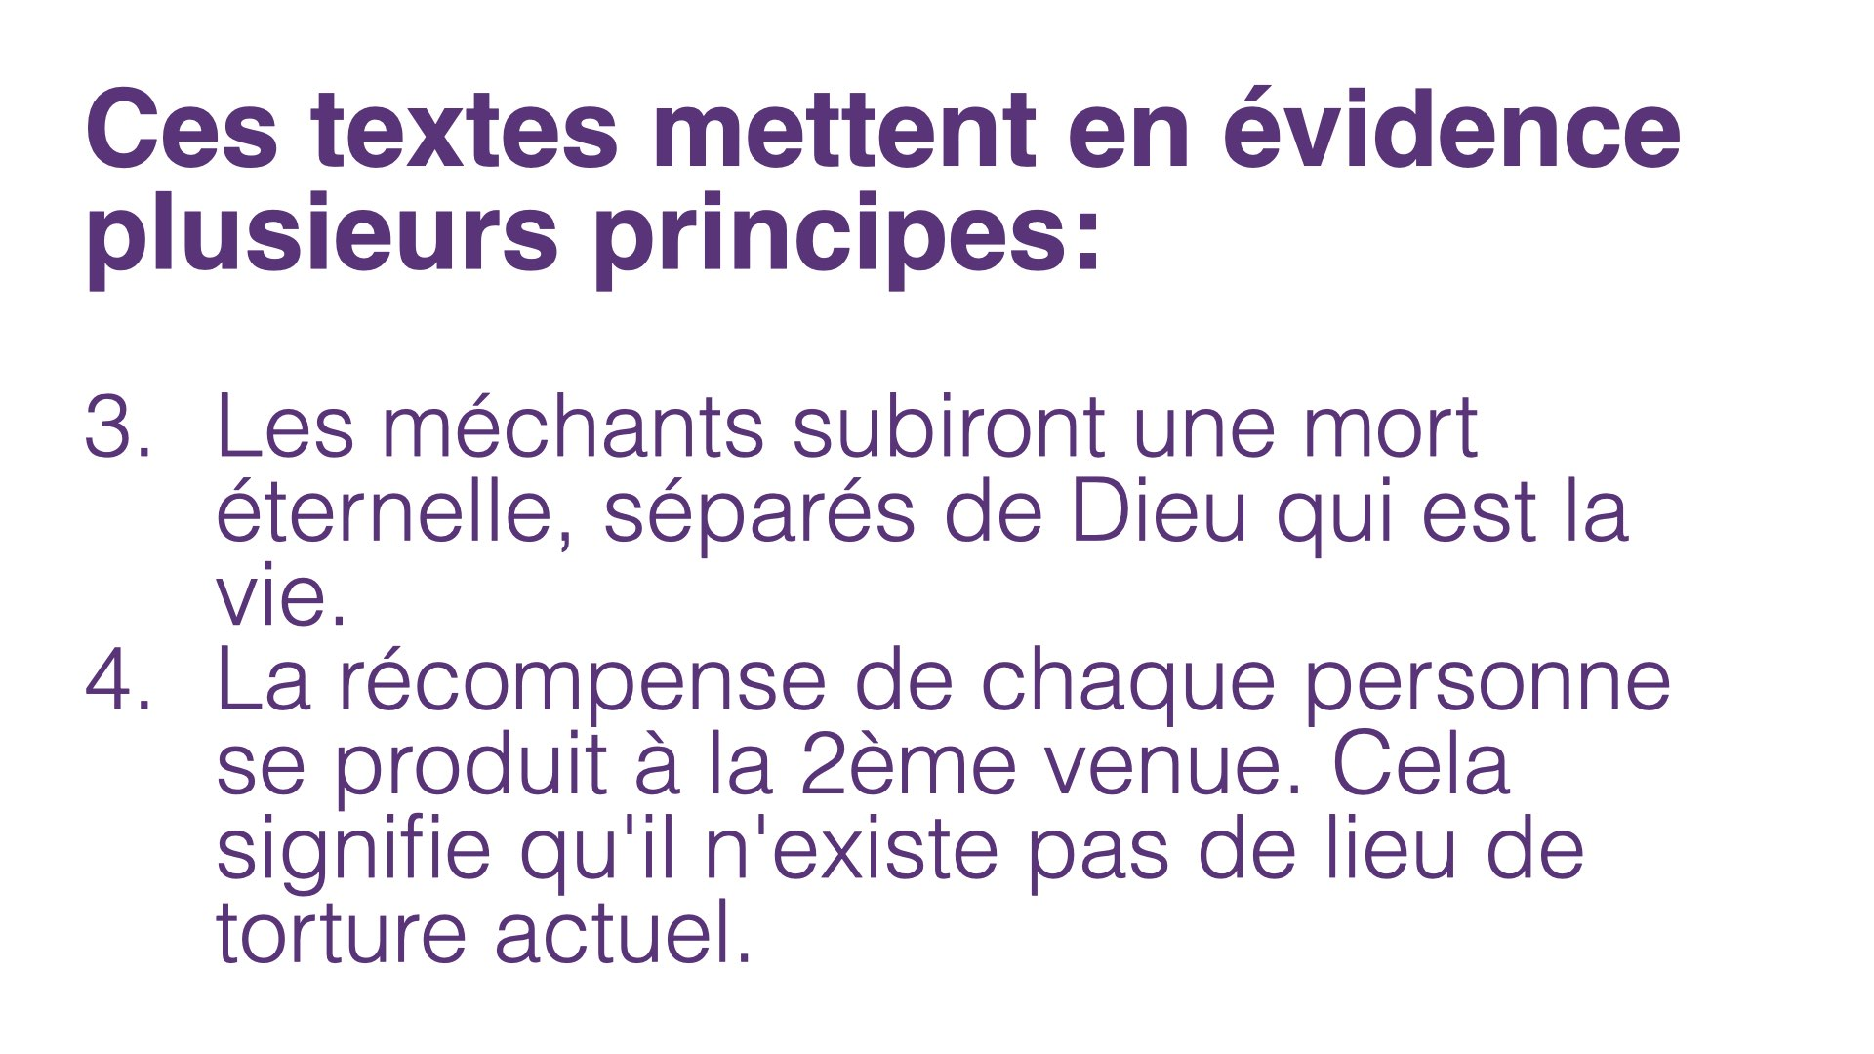

Slide 89


Slide 90
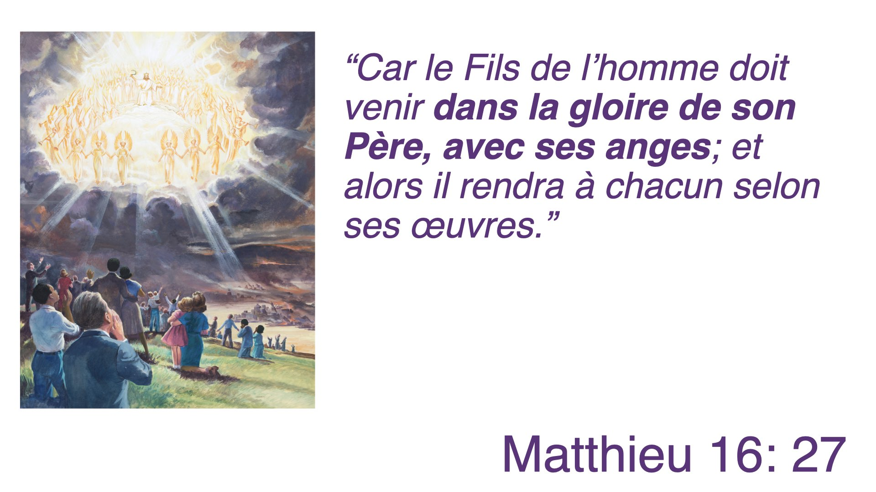

Slide 91
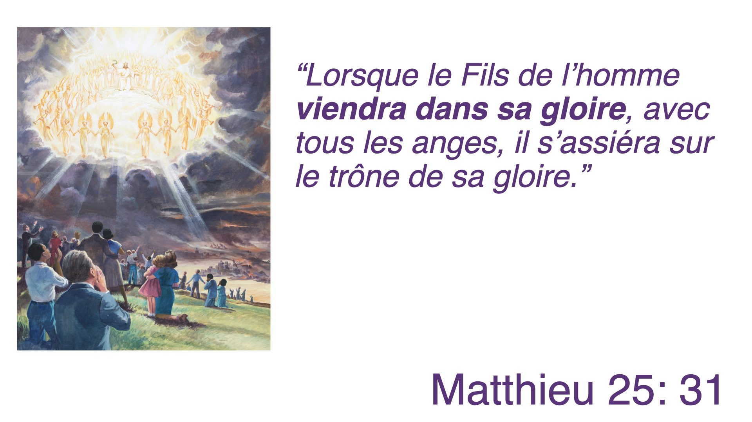

Slide 92


Slide 93


Slide 94


Slide 95
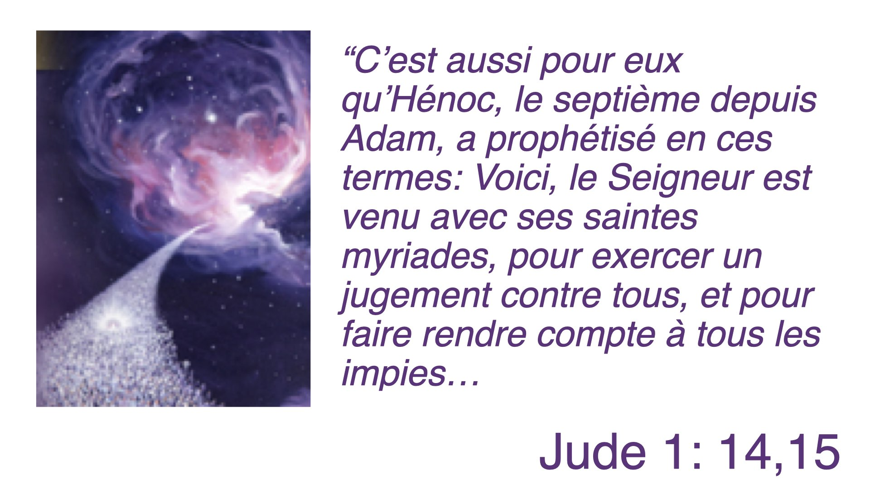

Slide 96


Slide 97


Slide 98


Slide 99


Slide 100

Notes:
4. Quelle est l’espérance de croyants et que font-ils par la grâce de Dieu ?

Slide 101


Slide 102


Slide 103

Notes:
4. Quelle est l’espérance de croyants et que font-ils par la grâce de Dieu ?

Slide 104


Slide 105
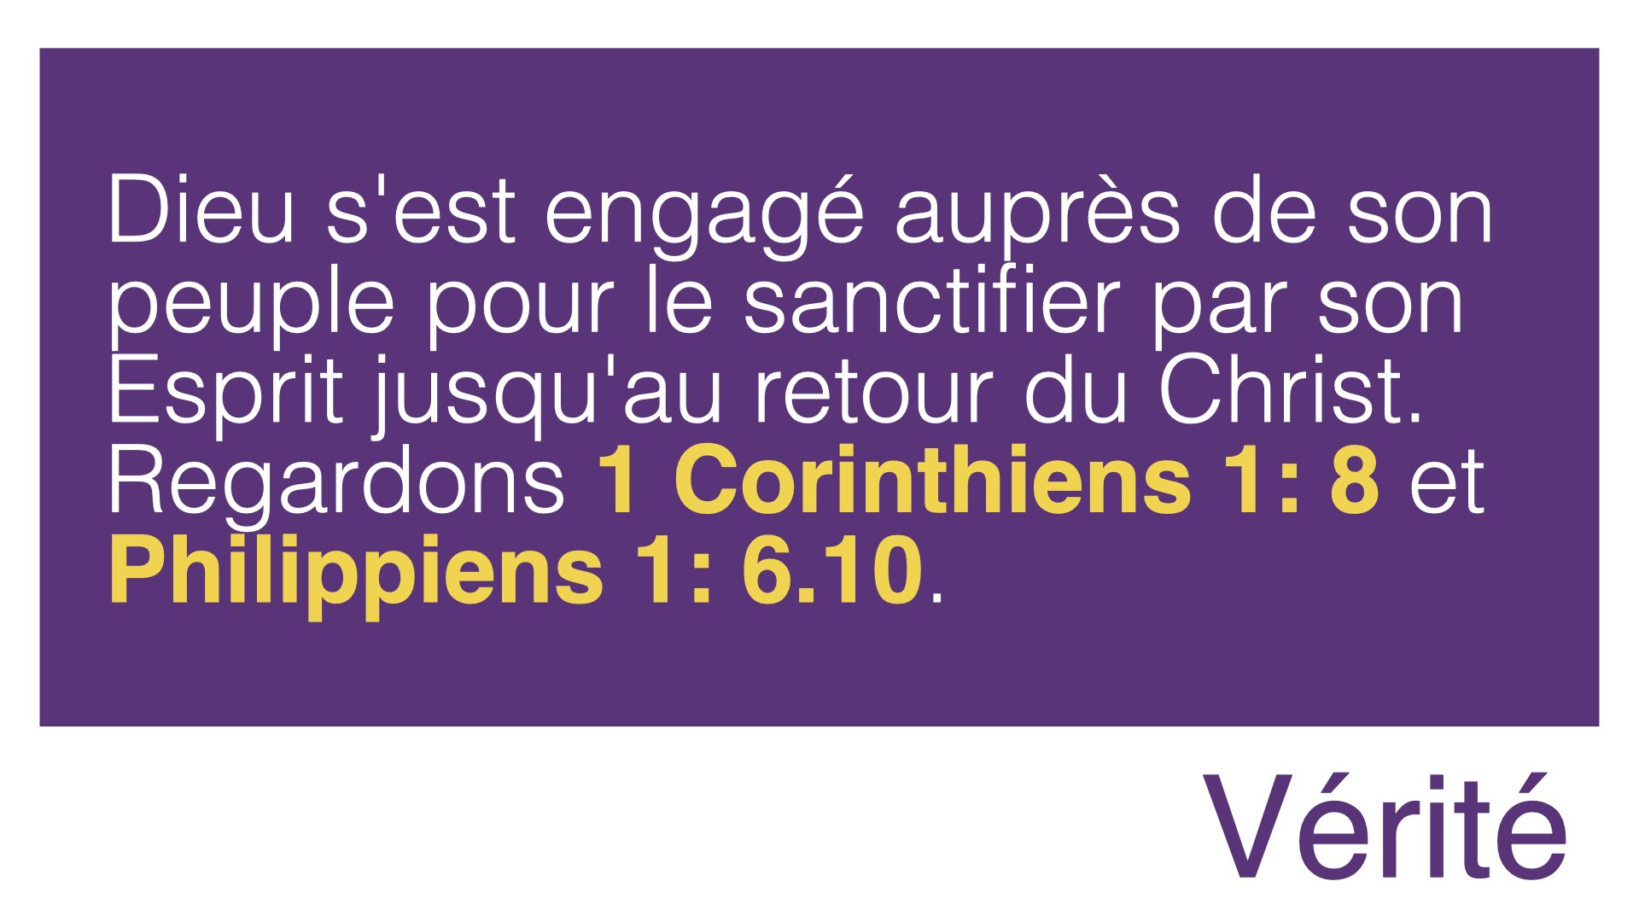

Slide 106


Slide 107


Slide 108
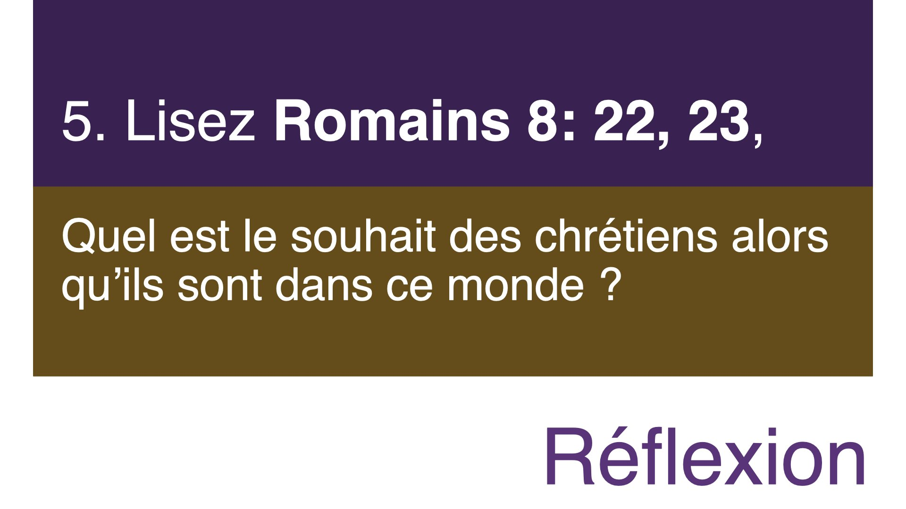

Slide 109


Slide 110

Notes:
5. Quel est le souhait des chrétiens alors qu’ils sont dans ce monde ?

Slide 111

Notes:
Nous sommes citoyens du ciel, mais nous avons toujours une nature de péché et vivons dans un monde pécheur.

Slide 112


Slide 113
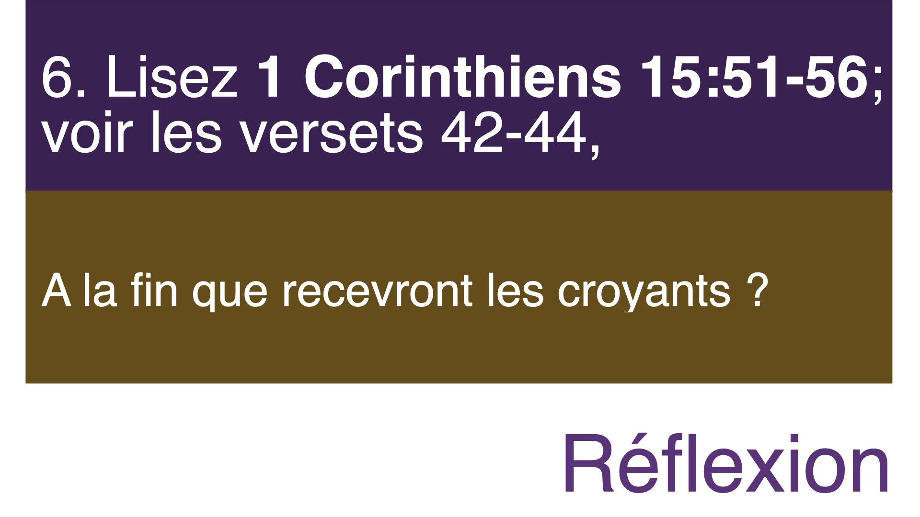

Slide 114


Slide 115


Slide 116


Slide 117

Notes:
6. A la fin que recevront les croyants ?

Slide 118


Slide 119

Notes:
6. A la fin que recevront les croyants ?

Slide 120


Slide 121


Slide 122


Slide 123


Slide 124


Slide 125

Notes:
7. A la deuxième venue du Christ, que fera-t-il de nos corps ?

Slide 126


Slide 127


Slide 128


Slide 129

Notes:
Ce n'est qu'alors que les chrétiens peuvent être constitués justes (voir Romains 5: 19 b). Jusque-là, ils ne sont justes que par la foi en Christ et et cela crucifié.

Slide 130


Slide 131

Notes:
Actes 3: 19,20
“Repentez-vous donc et convertissez-vous, pour que vos péchés soient effacés, afin que des temps de rafraîchissement viennent de la part du Seigneur, et qu’il envoie celui qui vous a été destiné, Jésus-Christ,”
1 Thessaloniciens 4: 14,15
“Car, si nous croyons que Jésus est mort et qu’il est ressuscité, croyons aussi que Dieu ramènera par Jésus et avec lui ceux qui sont décédés. Voici, en effet, ce que nous vous déclarons d’après la parole du Seigneur: nous les vivants, restés pour l’avènement du Seigneur, nous ne devancerons pas ceux qui sont décédés.”
1 Corinthiens 15: 22,23
“Et comme tous meurent en Adam, de même aussi tous revivront en Christ, mais chacun en son rang, Christ comme prémices, puis ceux qui appartiennent à Christ, lors de son avènement.”
Jacques 5: 7
“Soyez donc patients, frères, jusqu’à l’avènement du Seigneur. Voici, le laboureur attend le précieux fruit de la terre, prenant patience à son égard, jusqu’à ce qu’il ait reçu les pluies de la première et de l’arrière-saison.”
1 Pierre 4: 12,13
“Mes bien-aimés, ne trouvez pas étrange d’être dans la fournaise de l’épreuve, comme s’il vous arrivait quelque chose d’extraordinaire. Réjouissez-vous, au contraire, de la part que vous avez aux souffrances de Christ, afin que vous soyez aussi dans la joie et dans l’allégresse lorsque sa gloire apparaîtra.”

Slide 132


Slide 133


Slide 134


Slide 135


Slide 136


Slide 137


Slide 138


Slide 139

Notes:
9. Quel avertissement est adressé aux croyants qui sont faibles dans la foi et se retirent du Christ ?

Slide 140


Slide 141


Slide 142


Slide 143


Slide 144

Notes:
10. Par quel attitude pourra-t-on être sauvé à la fin ?

Slide 145

Notes:
C'est pourquoi nous ne devons pas nous concentrer sur les difficultés de notre vie actuelle, mais sur le Christ, qui nous délivrera de tout cela lors de sa seconde venue.

Slide 146


Slide 147

Notes:
11. Quel conseil donne Jésus aux croyants au sujet de sa venue ?

Slide 148

Notes:
11. Quel conseil donne Jésus aux croyants au sujet de sa venue ?

Slide 149


Slide 150


Slide 151

Notes:
12. Quelle impression auront les méchants de la venue du Christ ?

Slide 152

Notes:
12. Quelle impression auront les méchants de la venue du Christ ?

Slide 153


Slide 154


Slide 155


Slide 156


Slide 157

Notes:
13. Qu’adviendra-t-il des méchants qui s’exclameront « paix et sûreté » et pour quoi les croyants ne seront pas surpris ?

Slide 158


Slide 159

Notes:
13. Qu’adviendra-t-il des méchants qui s’exclameront « paix et sûreté » et pour quoi les croyants ne seront pas surpris ?

Slide 160


Slide 161


Slide 162

Notes:
14. Compte tenu de cela, quel avertissement adresse Jésus aux croyants ?

Slide 163


Slide 164


Slide 165


Slide 166


Slide 167


Slide 168


Slide 169

Notes:
15. Quelle sera l’exclamation des sauvés ce jour-là ?

Slide 170


Slide 171


Slide 172


Slide 173


Slide 174


Slide 175


Slide 176


Slide 177


Slide 178


Slide 179


Slide 180


Slide 181


Slide 182


Slide 183


Slide 184


Slide 185


Slide 186


Slide 187


Slide 188


Slide 189


Slide 190


Slide 191


Slide 192


Slide 193


Slide 194


Slide 195


Slide 196


Slide 197


